Slide 1
reference
DOXYGEN

Slide 2
Part. 1
Doxygen이 뭐고 왜 쓰나
종연

Slide 3

Doxygen
자동 문서화 도구
컴퓨터소프웨어공학과
202307059박종연

Slide 4
목차
Doxygen이란 무엇인가?
개발 문서화의 필요성
Doxygen 핵심 기능 및 지원 언어
예시

Slide 5
Doxygen이란 무엇인가?

Slide 6
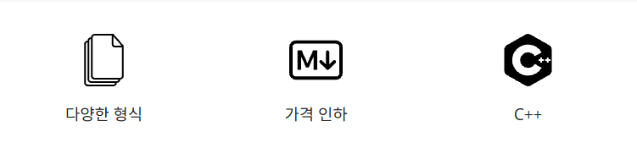
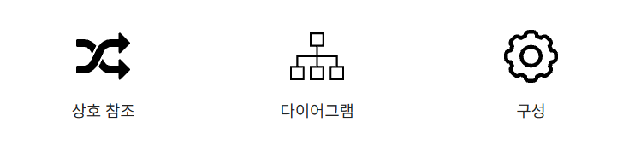

Slide 7
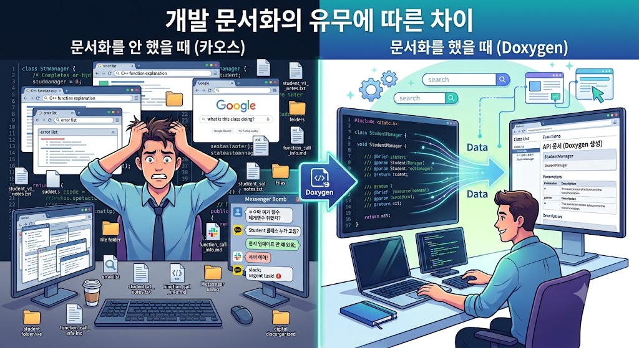
개발 문서화의 필요성

Slide 8
개발 문서화가 필요한 이유
과거의 내가 짠 코드, 미래의 내가 못 알아본다
팀 프로젝트 협업 시 소통 비용 절감, 개발 인력 변동에 대한 대비
"이 함수 매개변수 뭐 넣어야 해?", "이 클래스 무슨 역할이야?" 일일이 카톡으로 물어보는 불필요한 번거로움 방지.
후속 개발자에게 프로젝트에 대한 설명을 할 수 있는 가장 좋은 방법은 바로 '문서 자료'
코드의 가독성과 유지보수성 향상
잘 정돈된 설명서가 있으면 새로운 팀원이 들어와도 코드 전체를 안 뜯어보고 바로 개발 참여 가능.
결국 코드를 쉽고 빠르게 이해하여 정보를 편하게 얻고 서로의 시간을 아끼기 위함.

Slide 9
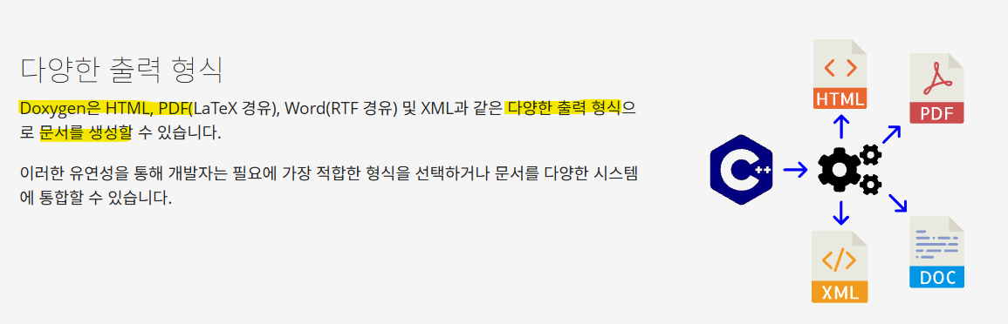
Doxygen 핵심 기능 및 지원 언어

Slide 10
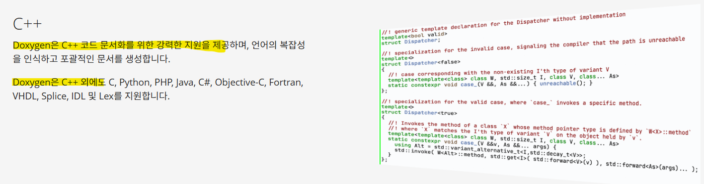
Doxygen 핵심 기능 및 지원 언어

Slide 11
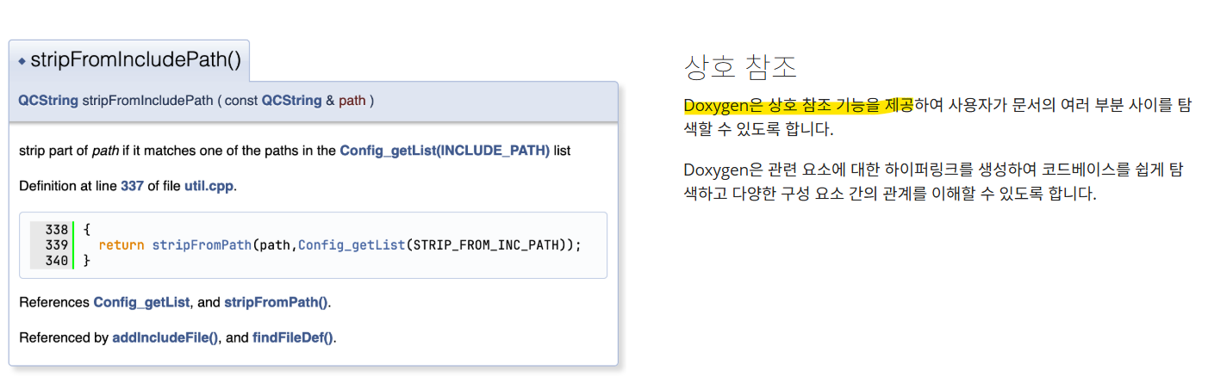
Doxygen 핵심 기능 및 지원 언어
* 하이퍼링크 같은 기능

Slide 12
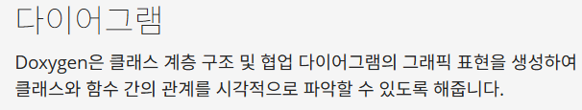
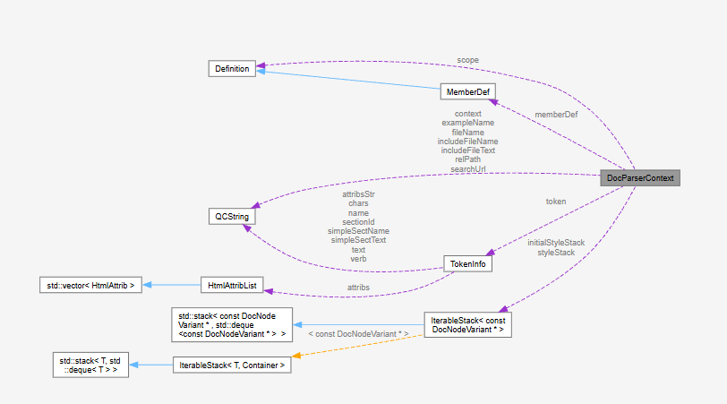
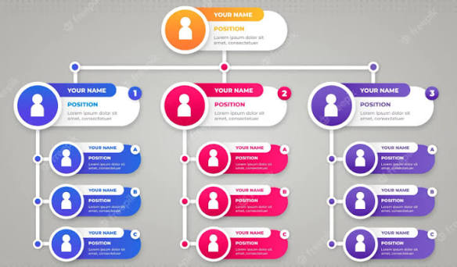
Doxygen 핵심 기능 및 지원 언어

Slide 13
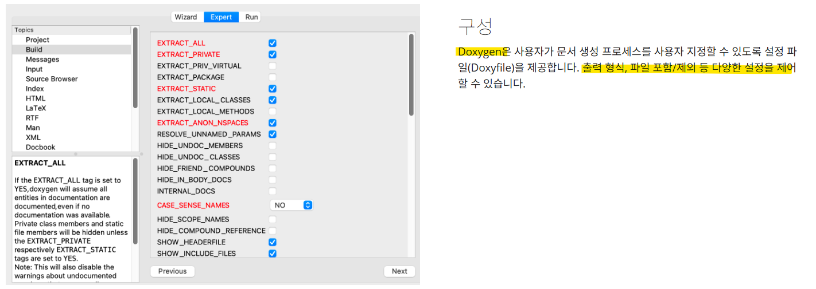
Doxygen 핵심 기능 및 지원 언어

Slide 14
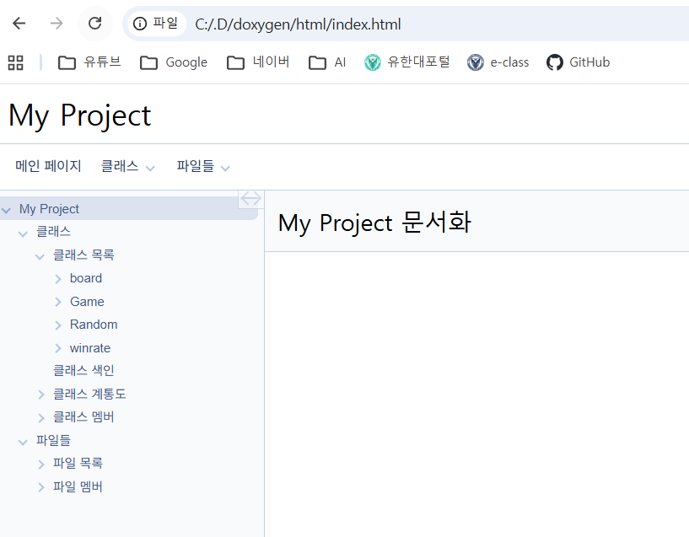
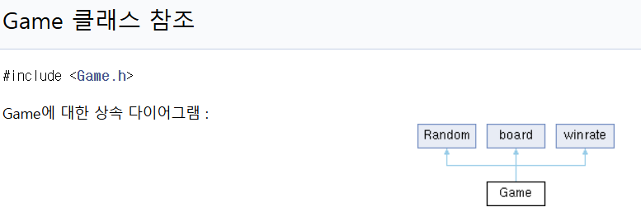
예시

Slide 15
예시
클릭

Slide 16
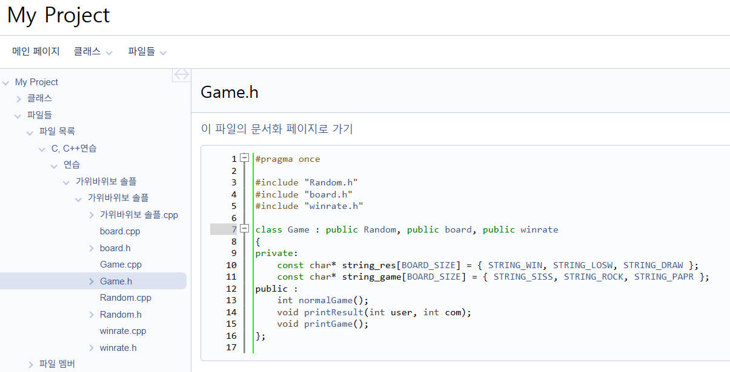
예시

Slide 17

감사합니다

Slide 18
Part. 2
설치와 환경 준비
재율

Slide 19
DOXYGEN 발표
설치와 환경 준비
Windows · macOS · Linux 실제 설치 화면과, 실제 코드로 확인하는 문서화 전후 비교
Notes:
인사 및 주제 소개.

Slide 20



설치와 환경 준비
OS별 Doxygen 설치 방법 한눈에 보기
Windows
macOS
Linux (Ubuntu)
설치 마법사(GUI)로
단계별 진행
Homebrew로
터미널에서 설치
APT 패키지 매니저로
설치
공식 사이트에서 .exe 다운로드
brew install doxygen
sudo apt install doxygen graphviz
Notes:
OS별로 설치 방식이 다릅니다. Windows는 GUI 마법사, macOS는 Homebrew, Linux는 APT를 사용합니다.

Slide 21
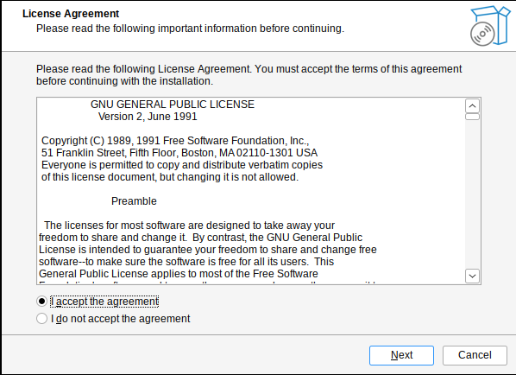
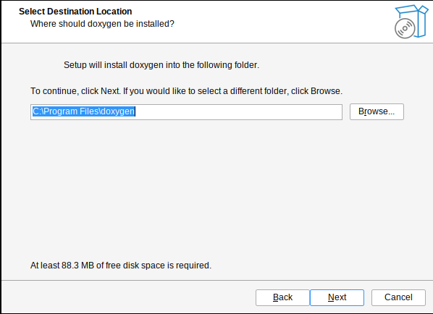
설치와 환경 준비 · WINDOWS (1/3)
Windows 설치 — 라이선스 동의 & 설치 경로
① License Agreement
② Select Destination Location
GPL 라이선스에 동의해야 다음 단계로 진행됩니다. 'I accept the agreement'를 선택하면 Next가 활성화됩니다.
기본 경로(C:\Program Files\doxygen)를 그대로 사용합니다. 표준 위치라 이후 PATH 인식·재설치 시 문제가 적습니다.
Notes:
실제 Doxygen Windows 설치 파일을 직접 실행한 화면입니다. 먼저 라이선스에 동의하고, 설치 경로를 확인합니다.

Slide 22
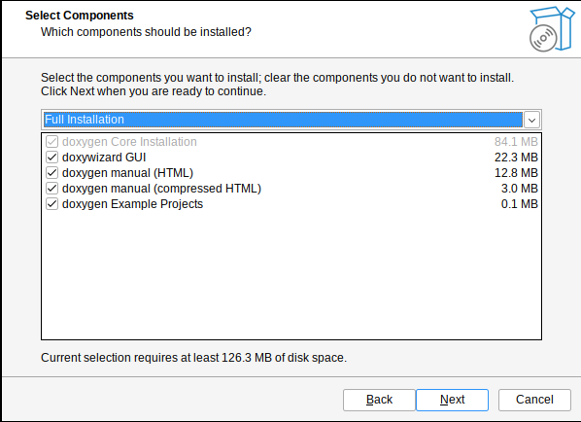
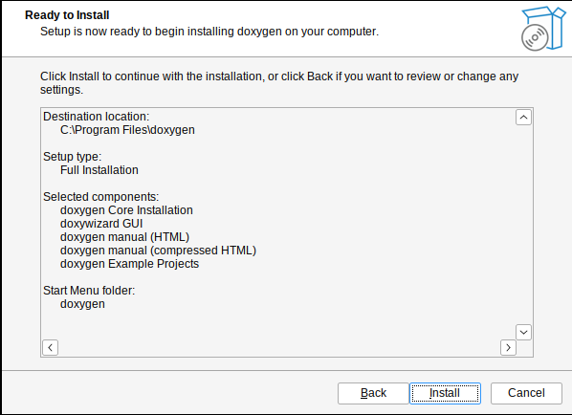
설치와 환경 준비 · WINDOWS (2/3)
Windows 설치 — 구성 요소 & 설치 준비
③ Select Components
④ Ready to Install
Full Installation을 선택합니다. doxywizard(GUI 도구)와 매뉴얼, 예제까지 함께 설치해두면 이후 학습·사용이 편합니다.
설치 경로·구성 요소·시작 메뉴 설정을 마지막으로 요약해서 보여줍니다. 내용을 확인한 뒤 Install을 클릭합니다.
Notes:
구성 요소는 Full Installation으로 전부 선택했습니다. 마지막 확인 화면에서 설정을 검토합니다.

Slide 23
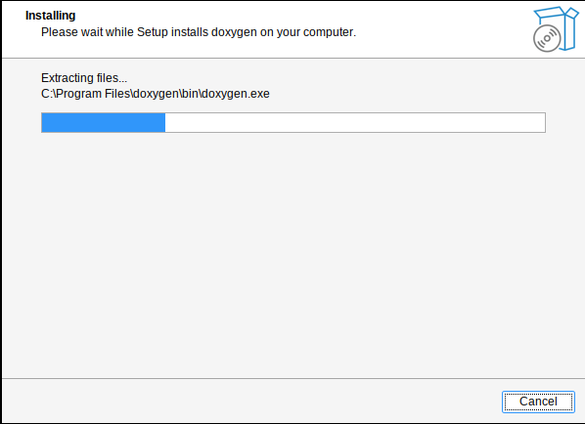
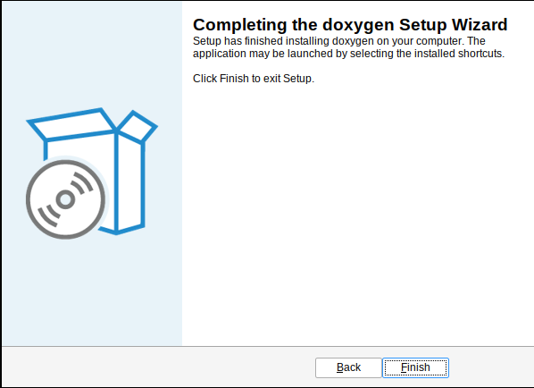
설치와 환경 준비 · WINDOWS (3/3)
Windows 설치 — 설치 진행 & 완료
⑤ Installing
⑥ Completing the Setup Wizard
doxygen.exe 등 실제 파일이 지정한 경로로 추출되는 진행 화면입니다. 수 초 내로 완료됩니다.
설치가 끝나면 이 화면이 나옵니다. Finish를 누르면 명령 프롬프트에서 doxygen 명령을 바로 사용할 수 있습니다.
실제 Doxygen 1.17.0 공식 Windows 설치 파일을 직접 실행하여 캡처한 화면입니다.
Notes:
설치가 완료되면 doxygen.exe가 실제로 동작하는 것까지 확인했습니다. 이것으로 Windows 설치 과정을 마칩니다.

Slide 24
설치와 환경 준비
macOS 설치 방법
Homebrew로 설치
macOS 패키지 관리자 Homebrew가 설치되어 있다면, 터미널에 아래 명령어 한 줄만 입력하면 됩니다.
brew install doxygen
Graphviz도 함께 설치하려면: brew install graphviz
설치 확인: doxygen --version
※ 이 발표 환경에는 실제 macOS 기기가 없어, Windows·Linux처럼 실행 화면을 직접 캡처할 수 없었습니다. 위 명령어는 Homebrew 공식 문서 기준 실제 설치 명령입니다.
Notes:
macOS는 Homebrew라는 패키지 관리자로 한 줄이면 설치됩니다. 다만 이번 발표 환경에는 실제 Mac이 없어서, 이 슬라이드는 실행 화면 대신 공식 명령어로 안내드립니다.

Slide 25
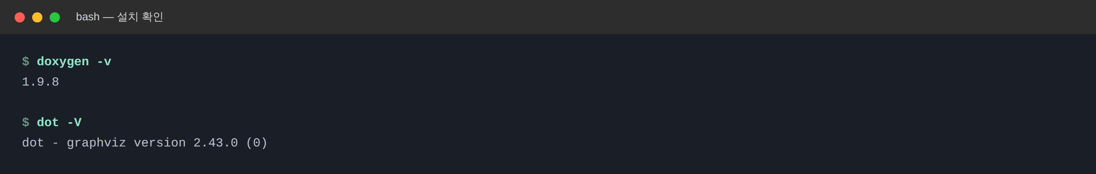

설치와 환경 준비
설치 확인 방법 — 실제 터미널 화면
doxygen -v 와 dot -V 명령이 버전 정보를 정상적으로 출력하면 설치가 완료된 것입니다.
Windows는 명령 프롬프트, macOS/Linux는 터미널에서 동일하게 확인할 수 있습니다.
Notes:
설치 확인은 OS 상관없이 doxygen -v, dot -V 두 명령으로 동일하게 합니다.

Slide 26
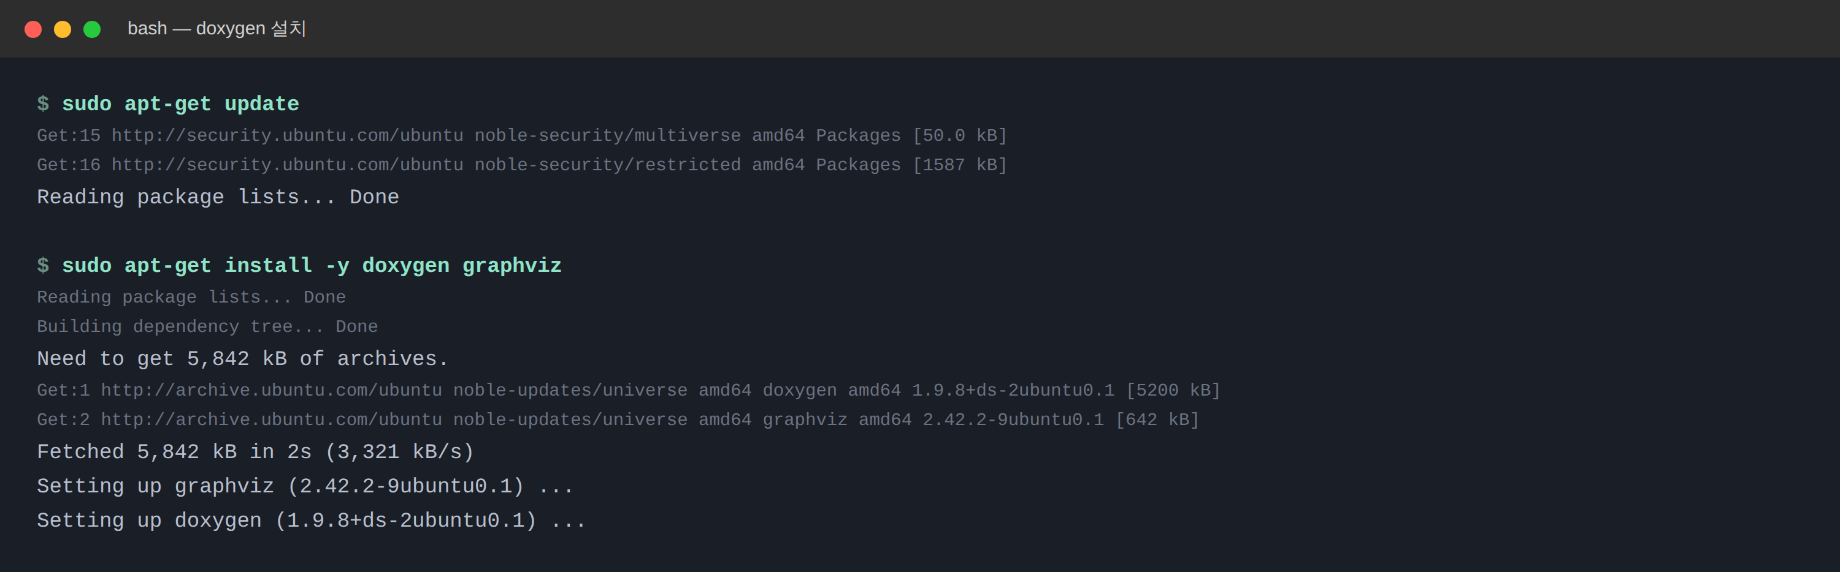
설치와 환경 준비
Linux 설치 방법 — 실제 터미널 화면
sudo apt-get install -y doxygen graphviz — 실제로 실행한 명령과 그 결과
APT 저장소에서 doxygen과 graphviz 패키지를 함께 내려받아 설치 — 별도의 GUI 없이 한 번에 끝남
Notes:
Linux는 실제로 apt-get install 명령을 실행한 화면입니다. 명령 한 줄로 doxygen과 graphviz가 함께 설치됩니다.

Slide 27
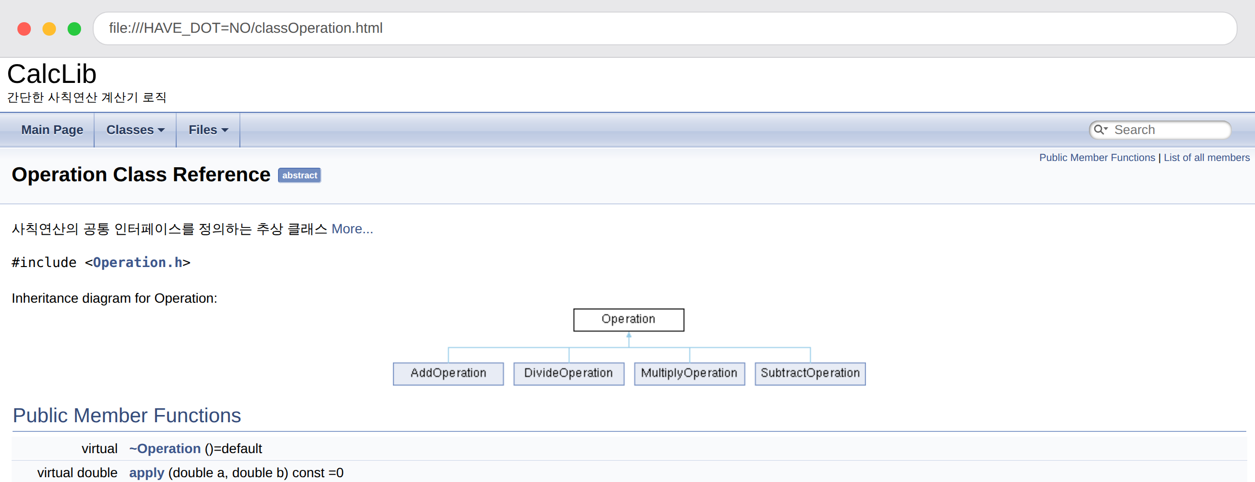
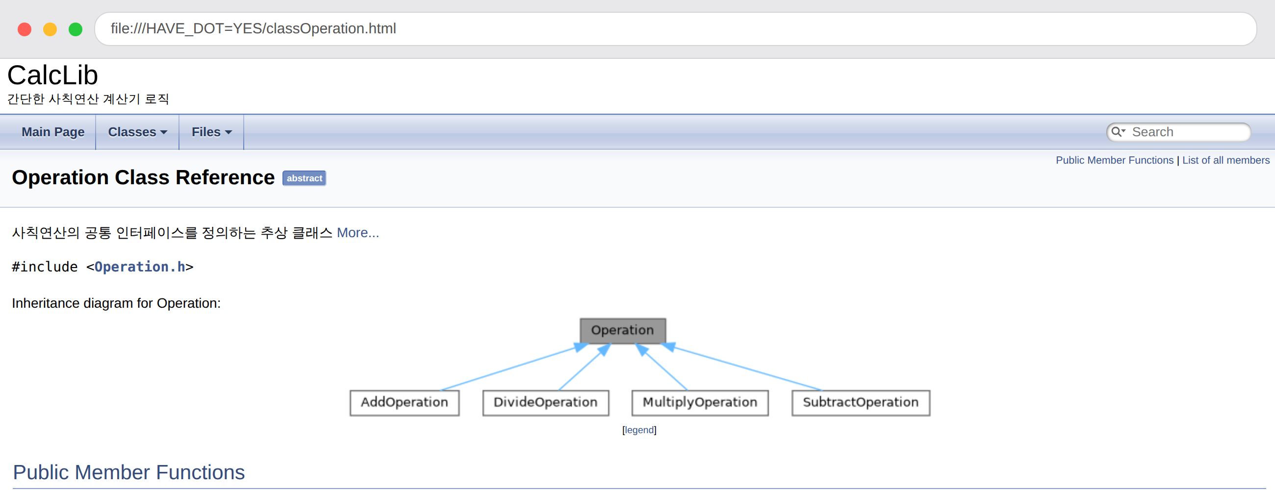
설치와 환경 준비
Graphviz — 왜 같이 설치할까? (실제 비교)
HAVE_DOT = NO (Graphviz 미사용)
HAVE_DOT = YES (Graphviz 사용)
화살표 없는 단순 HTML 상자 다이어그램만 생성됩니다.
화살표·범례가 포함된 정교한 상속 다이어그램이 자동 생성됩니다.
같은 클래스, 같은 소스 코드로 HAVE_DOT 설정만 바꿔서 실제로 두 번 생성한 결과입니다. Graphviz(dot)가 있어야 화살표가 있는 관계도, 클래스 간 협업(Collaboration) 다이어그램까지 그려집니다 — 그래서 Doxygen 설치 시 Graphviz를 함께 설치합니다.
Notes:
완전히 동일한 코드에서 HAVE_DOT 설정 하나만 바꿔 실제로 두 번 생성했습니다. Graphviz가 있어야 화살표가 있는 제대로 된 다이어그램이 나옵니다.

Slide 28
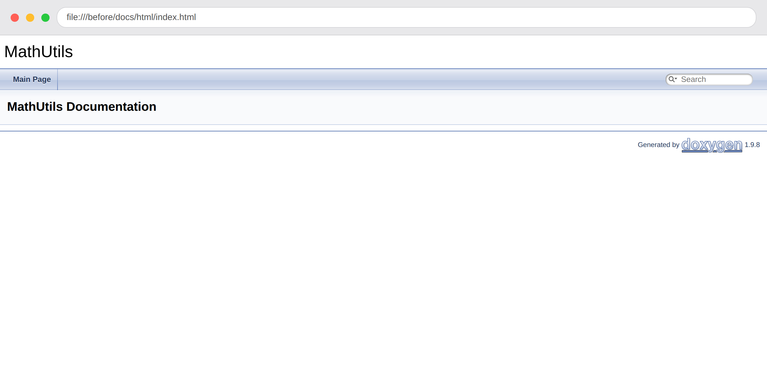
설치와 환경 준비 · 문서화 비교
BEFORE — 주석 없는 코드를 문서화한 실제 결과
간단한 C++ 예제 코드(MathUtils.cpp — 팩토리얼, 최대공약수, 소수 판별 함수)를 주석 없이 그대로 Doxygen으로 돌린 실제 결과입니다.
@brief 같은 Doxygen 주석이 없어서 문서 내용이 완전히 비어 있습니다 — 코드는 동작해도 '문서화'는 전혀 되지 않은 상태입니다.
Notes:
이해를 돕기 위해 만든 간단한 C++ 예제 코드를 주석 없이 그대로 Doxygen에 돌려봤습니다. 주석이 없다 보니 실제로 문서 내용이 텅 비어 나옵니다.

Slide 29
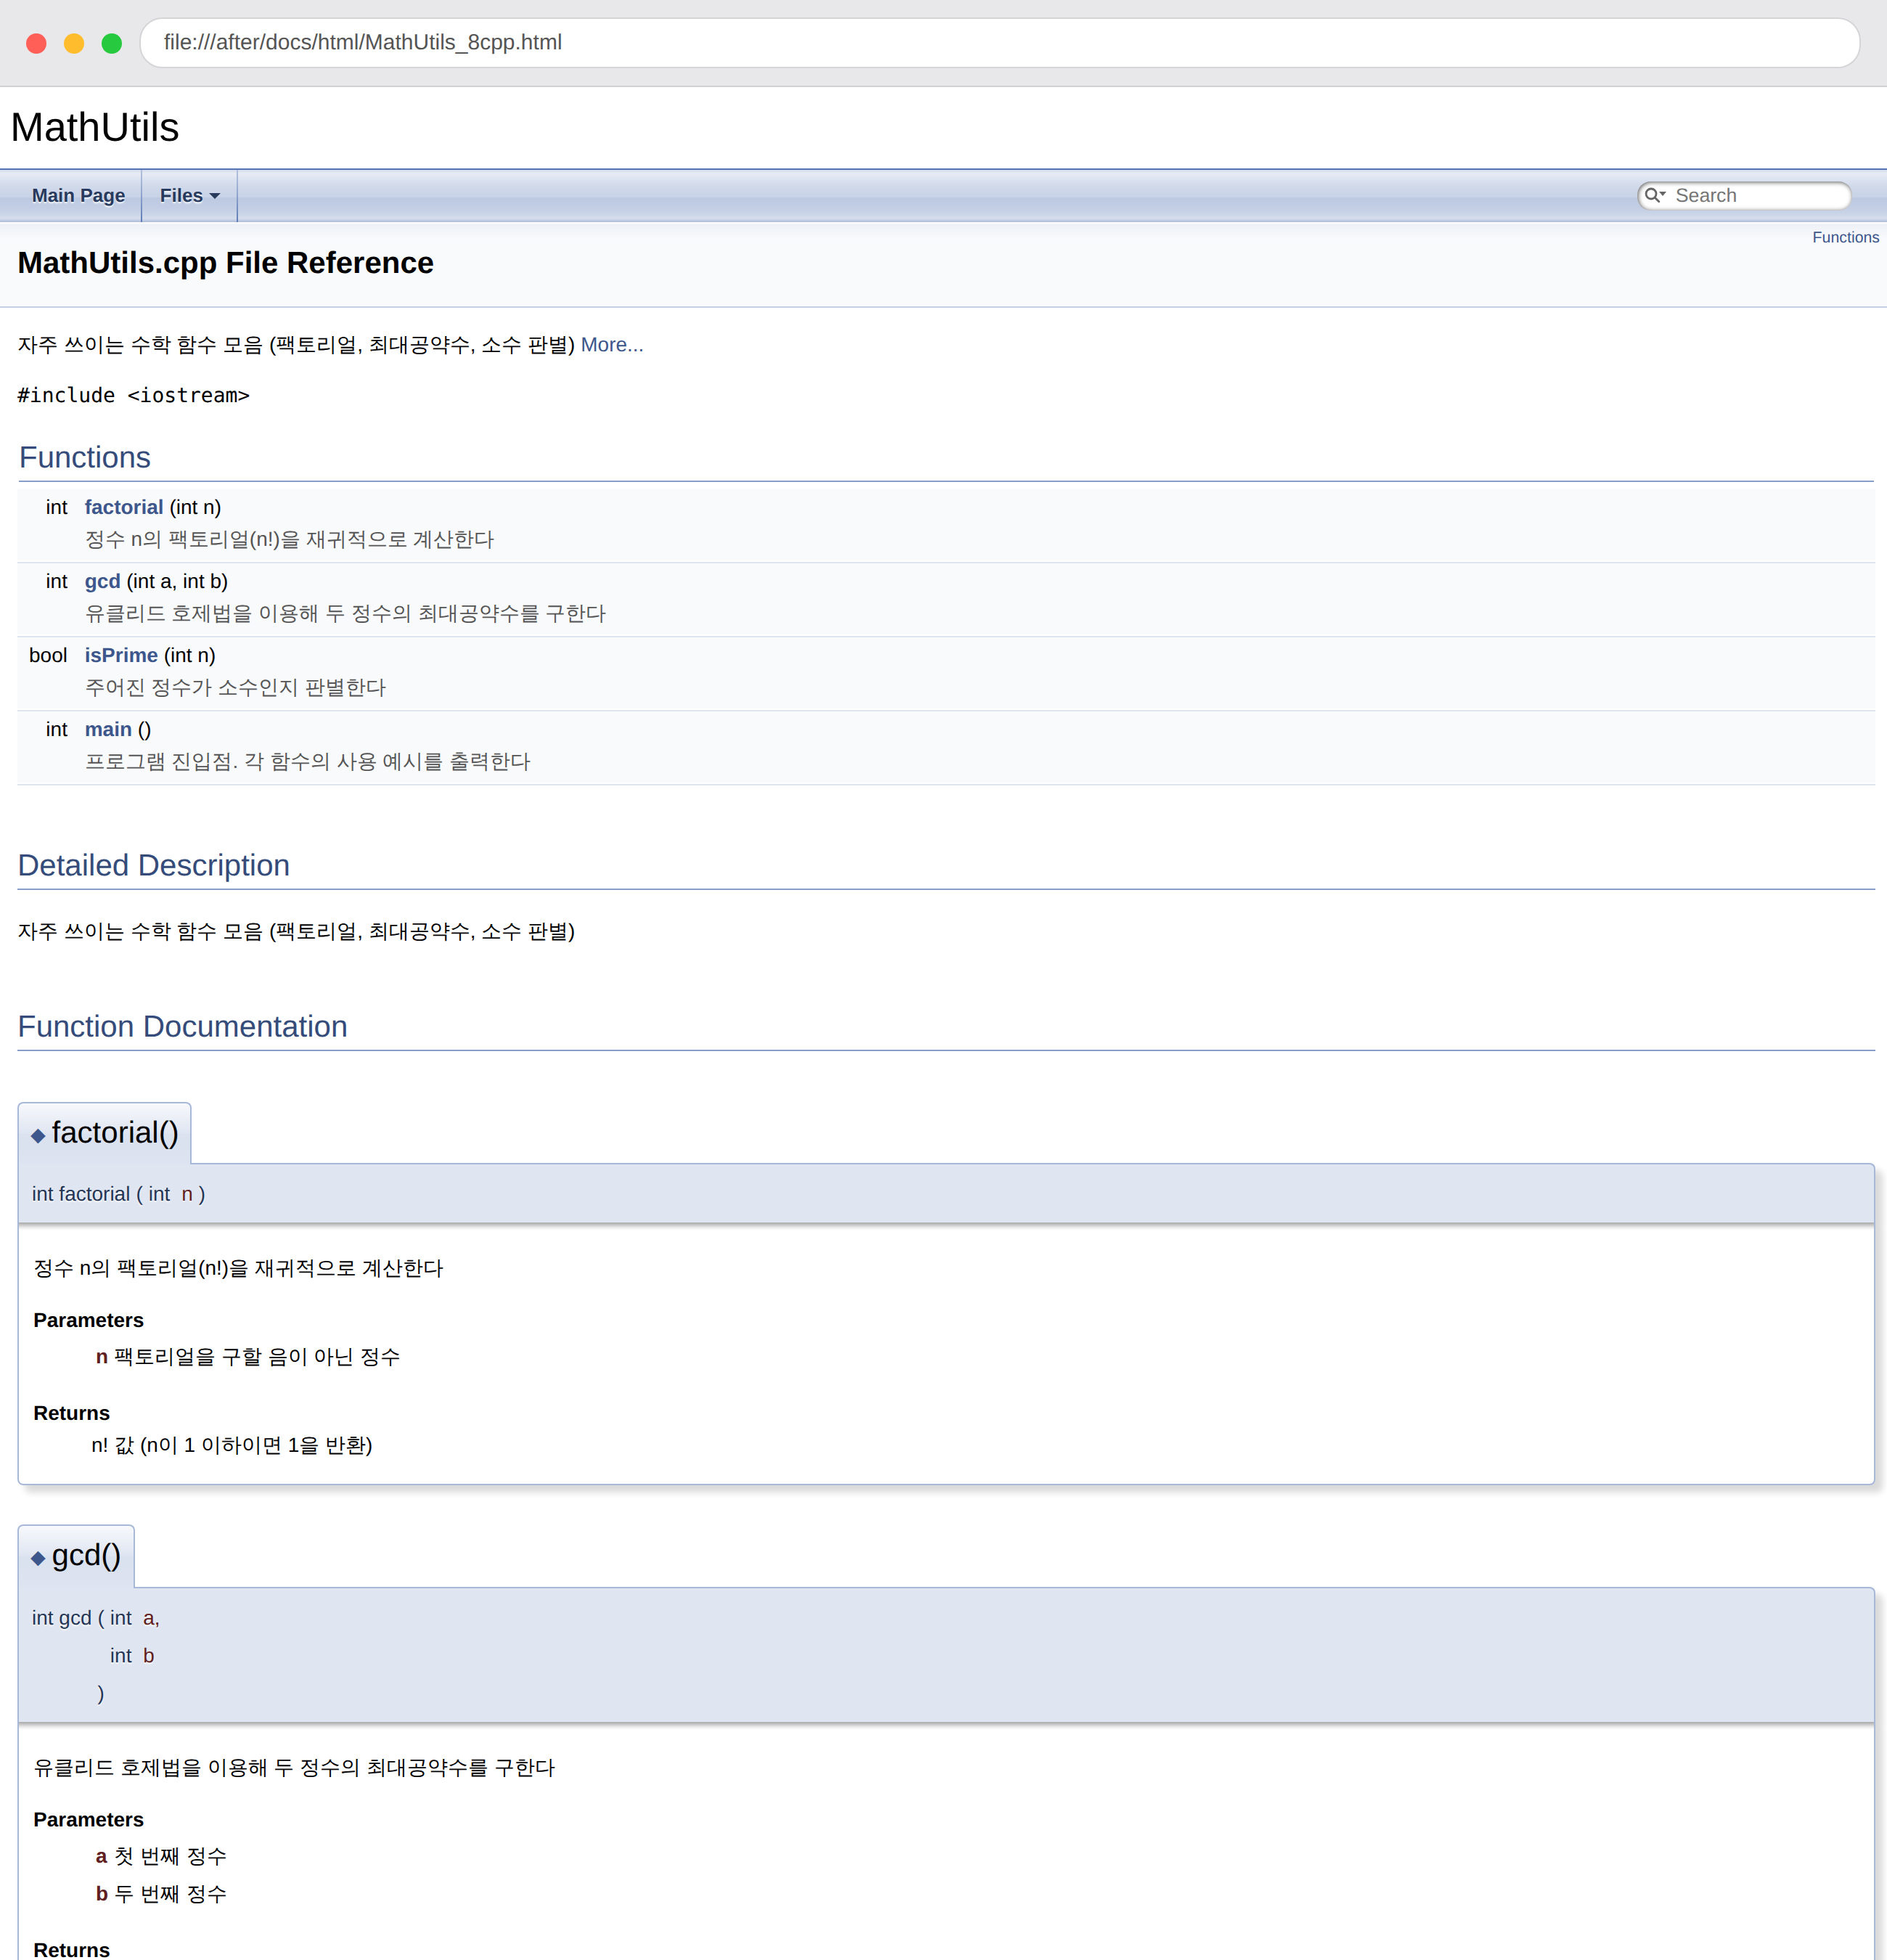
설치와 환경 준비 · 문서화 비교
AFTER — Doxygen 주석 추가 후 실제 생성 결과
달라진 점
factorial, gcd, isPrime 세 함수 각각에 @brief 요약이 함수 목록에 자동 표시
@param, @return 태그가 각 매개변수·반환값 설명으로 정리되어 표시
코드는 한 줄도 바꾸지 않고 주석만 추가 — 동작은 동일, 문서화만 달라짐
Notes:
같은 코드에 Doxygen 스타일 주석만 추가해서 다시 돌린 실제 결과입니다. 코드 로직은 전혀 건드리지 않았고, 함수마다 @brief·@param·@return 주석만 추가했더니 이렇게 풍부한 문서가 자동으로 만들어졌습니다. 이것으로 발표를 마치겠습니다.

Slide 30
Part. 3
실행 방법과 설정 파일(Doxyfile)
재준

Slide 31
Doxygen 파트 3:
실행 방법과 필수 설정
명재준

Slide 32
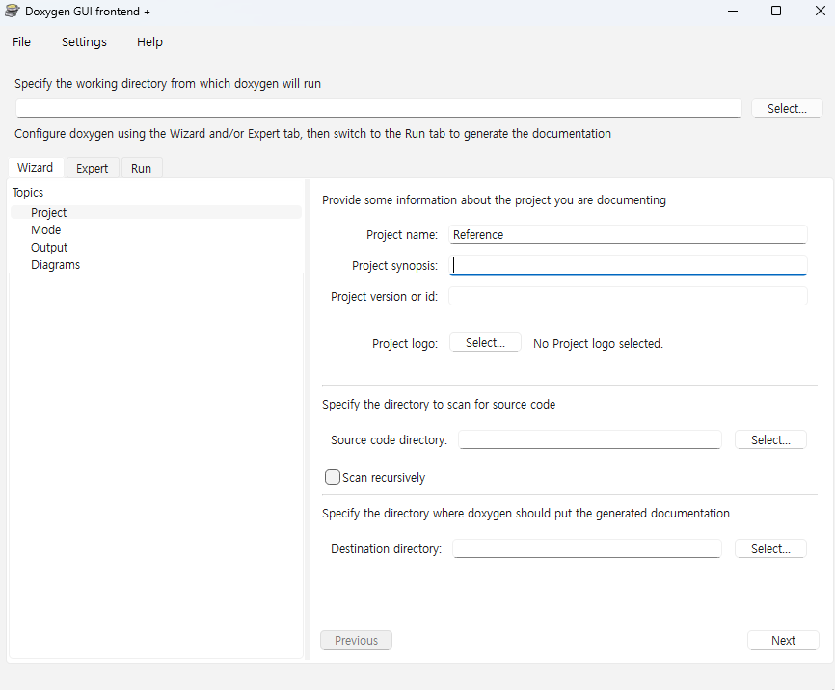


Slide 33

공통 설정 : 기준 폴더
Specify the working directory from which doxygen will run
Doxygen이 실행될 작업 디렉토리(폴더)를 지정하세요.
Doxygen 설정 파일(Doxyfile)이 만들어지고, 전체 작업의 기준점이 되는 최상위 폴더를 선택하는 곳입니다.

Slide 34




프로젝트 정보 입력 (1/2)
Provide some information about the project you are documenting
문서화할 프로젝트에 대한 기본 정보를 입력하세요.
Project name :
프로젝트 이름
생성될 HTML 문서의 메인 제목이 됩니다. (예: "웹 서버 API 문서")
Project synopsis :
프로젝트 개요 (요약)
프로젝트가 무엇인지 설명하는 짧은 한 줄 설명입니다. 문서 제목 아래 부제목처럼 들어갑니다.

Slide 35


프로젝트 정보 입력 (2/2)
Project version or id :
프로젝트 버전 또는 ID
문서화하는 코드의 버전을 적는 곳입니다. (예: "v1.0.0" 또는 "2026-08 업데이트")
Project logo :
프로젝트 로고
문서 상단 타이틀 옆에 띄울 이미지(로고) 파일을 넣는 기능입니다.

Slide 36
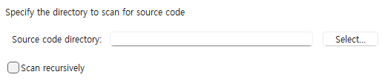



소스 코드 위치 지정
Specify the directory to scan for source code
소스 코드를 검색할 폴더를 지정하세요.
Source code directory :
소스 코드 폴더
주석을 달아둔 실제 소스 코드 파일들이 모여있는 폴더를 지정합니다.
Scan recursively :
하위 폴더까지 재귀적으로 검색
중요!
체크 시 '폴더 속의 폴더'까지 전부 뒤져서 코드를 찾아줍니다. 실무에서는 보통 필수로 체크합니다.

Slide 37


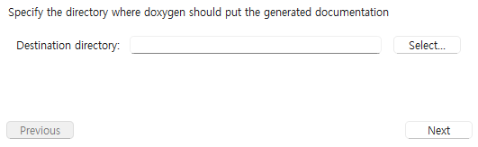
결과물 저장 위치
Specify the directory where doxygen should put the generated documentation
Doxygen이 생성된 문서를 저장할 디렉토리를 지정하세요.
Destination directory :
결과물(대상) 저장 폴더
분석을 마친 후 완성된 웹페이지(HTML) 문서가 최종적으로 만들어져 저장될 폴더입니다. (비워두면 최상단 폴더에 생성됩니다.)

Slide 38
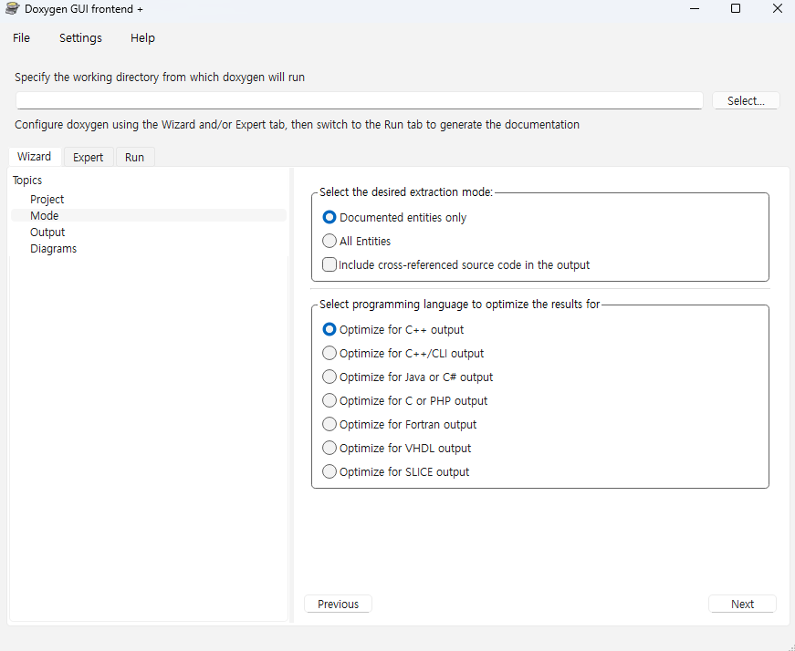
Doxygen용 주석이 작성되어 있는 코드만 문서에 포함
Doxygen 주석이 있든 없든 코드의 모든 항목을 문서에 포함
아까 Project 설정이 "어떤 프로젝트를 문서화할지" 정하는 거였다면, Mode는 "어떤 내용을 문서에 포함시킬지 + 어떤 프로그래밍 언어 기준으로 문서를 만들지" 정하는 부분입니다
생성된 문서에서 실제 소스 코드도 볼 수 있게 할 것인가?
C++ 출력에 맞게 최적화
C++/CLI 출력에 맞게 최적화
Java 또는 C# 출력에 맞게 최적화
C 또는 PHP 출력에 맞게 최적화
Fortran 출력에 맞게 최적화
VHDL은 하드웨어 설계에 사용되는 언어
SLICE 출력에 맞게 최적화

Slide 39
Output = 출력
Doxygen으로 문서를 만들 때 어떤 형식으로 만들 거야?
코드
↓
Doxygen
↓
HTML 문서
↓
웹브라우저에서 확인

Slide 40
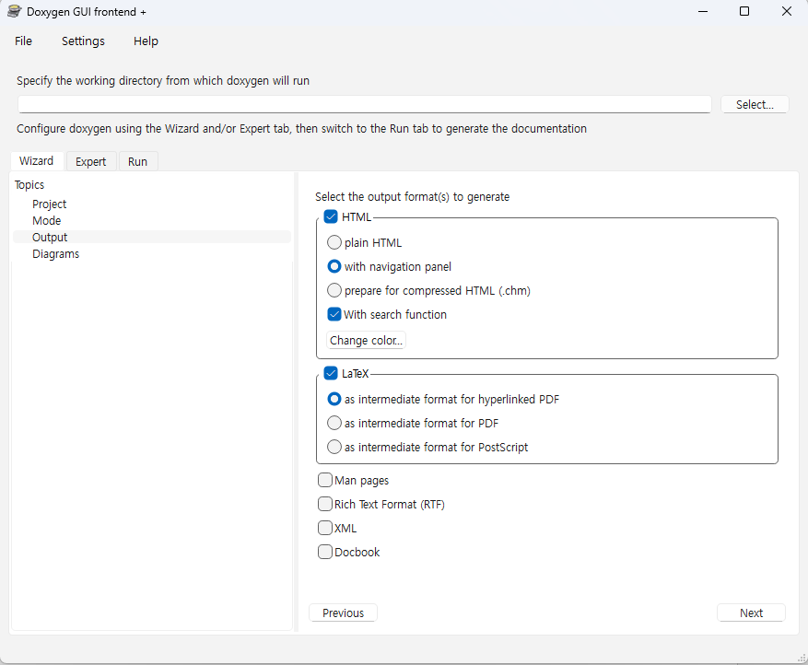
일반 HTML
탐색 패널이 있는 HTML
압축된 HTML(.chm)용으로 준비
여러 HTML 문서를 하나의 도움말 파일 형태로 묶는 방식
┌────────────────┬─────────
│ Main Page │ │
│ Classes │ 문서 내용 │
│ Files │ │
│ Functions │ │
│ Class List │ │
└────────────────┴─────────
문서 검색 기능 넣기
전문적인 문서 작성에 사용하는 문서 작성 시스템
add()
add() 함수 설명
하이퍼링크 사용
PDF 으로 사용
PostScript를 위한 중간 형식으로 사용
Linux/Unix에서 사용하는 명령어 설명서 형식
서식 있는 텍스트 형식 / Word 같은 문서 프로그램에서 사용할 수 있는 형태
index.html
classes.html
functions.html
files.html
XML은 프로그램끼리 데이터를 주고받거나 저장할 때 사용하는 형식
기술 문서나 매뉴얼 등을 작성할 때 사용하는 문서 형식
MyDocumentation.chm

Slide 41
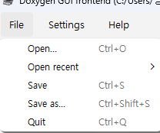
설정 파일(Doxyfile) 저장하기
•
Wizard에서 필수 설정을 모두 마쳤다면, 상단 메뉴의 File > Save를 눌러줍니다.
•
GUI에서 방금 입력한 내용들이 실제 Doxyfile이라는 이름의 텍스트 파일로 폴더에 저장됩니다.
•
나중에 Doxywizard를 다시 열 때 이 파일을 불러오면 설정을 그대로 이어서 할 수 있습니다.

Slide 42
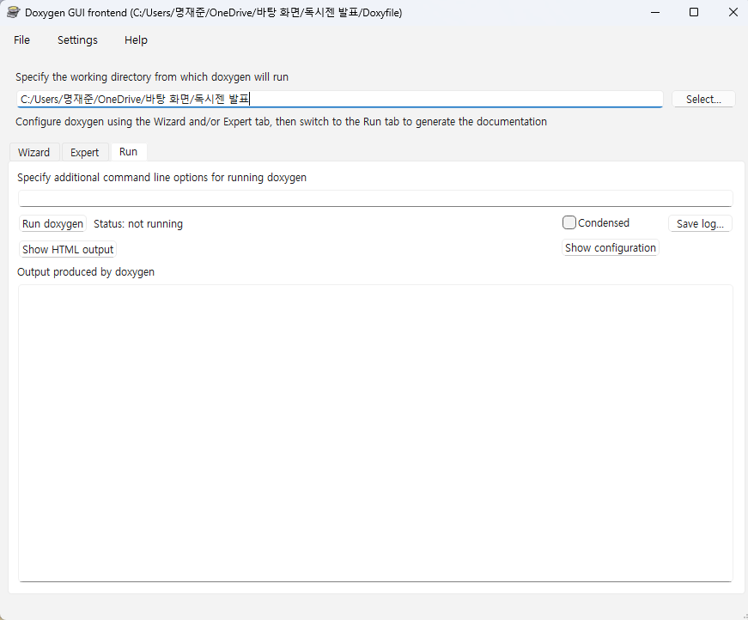
Doxygen을 실행할 때 사용할 추가 명령줄 옵션을 지정하세요.
Doxygen 실행
Doxygen을 실행할 때 나오는 진행 정보나 메시지를 간략하게 표시
HTML 출력 결과 보기
설정 내용 보기

Slide 43
정리
① Project
어떤 프로젝트를 문서화할지
② Mode
어떤 내용을 문서화하고 어떤 언어인지
③ Output
어떤 형식의 문서로 만들지
④ Run
실제로 Doxygen 실행 → 문서 생성

Slide 44
Part. 4
주석 스타일
(문법 기초)
진관

Slide 45

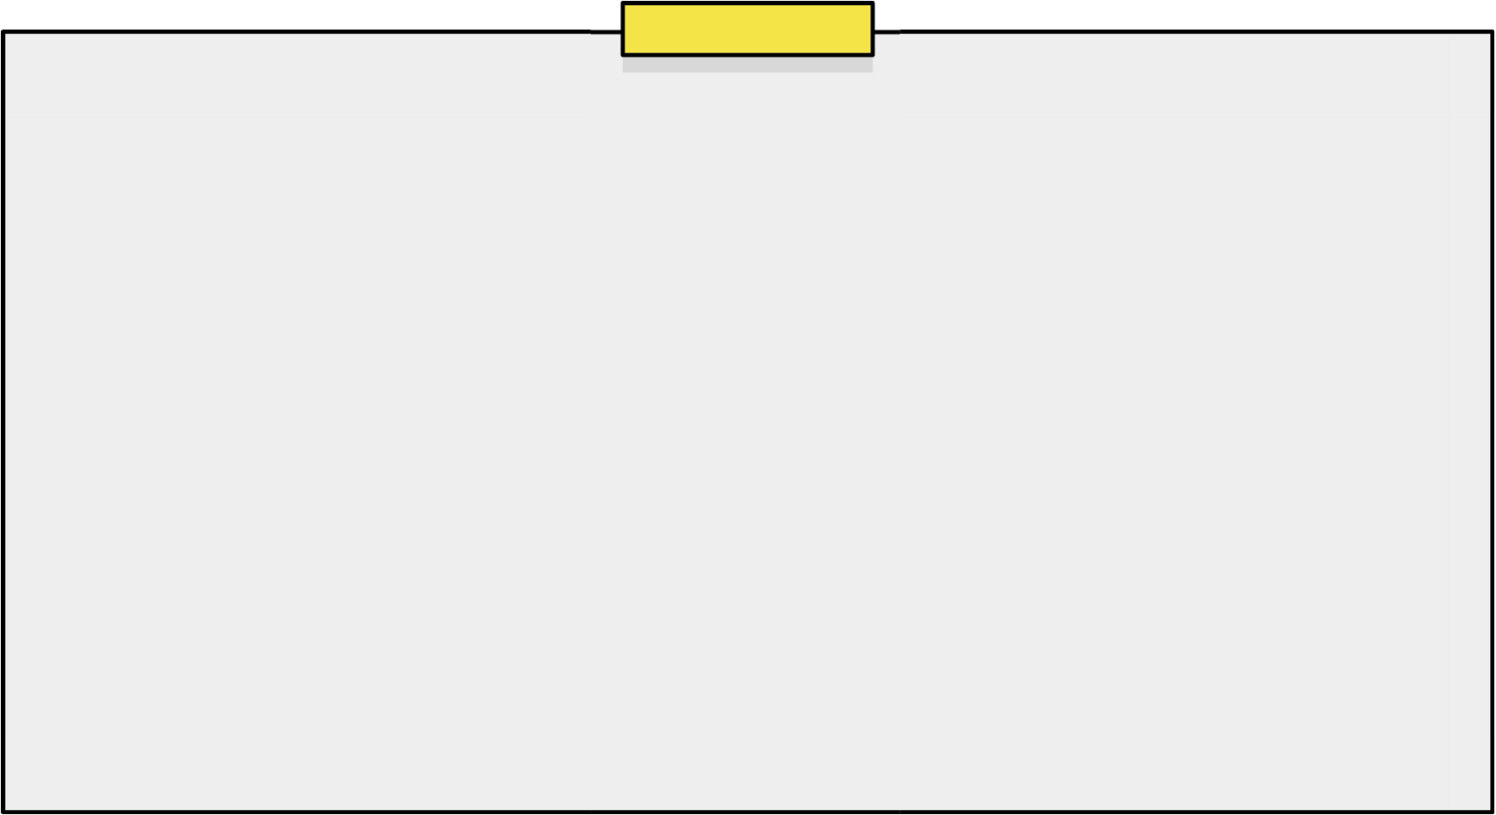



Doxygen 발표
주석 스타일
  프로그래밍 언어 별 주석 스타일과 Doxygen이 인식하는 주석의 기본적인 형태

Slide 46
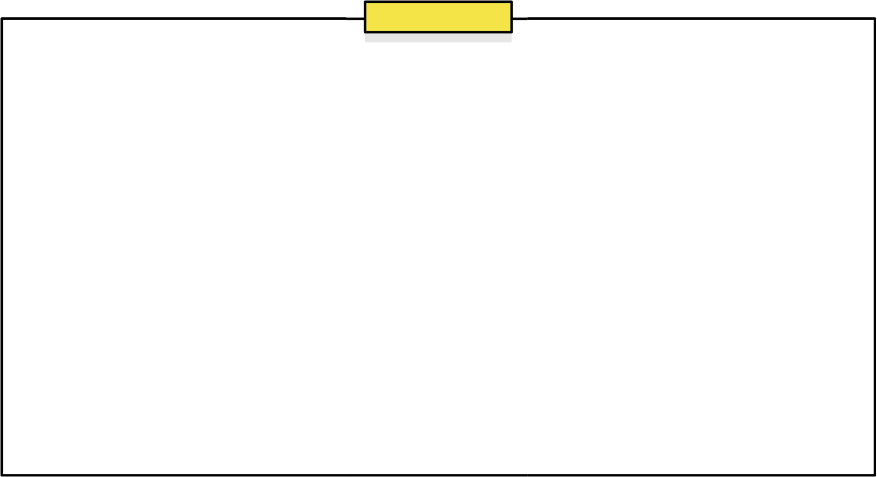

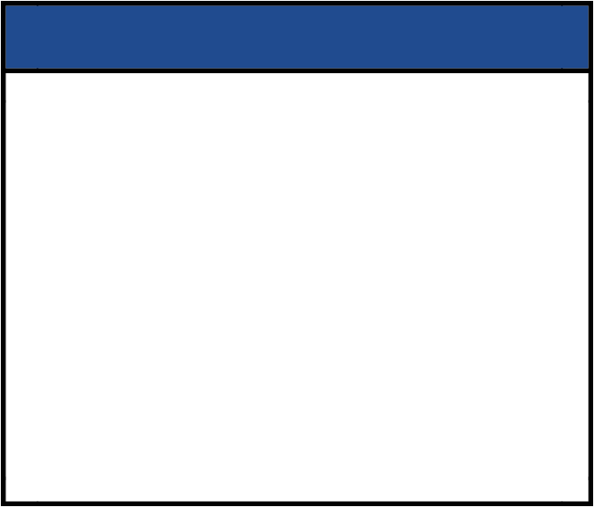
Doxygen 발표
주석 스타일 – 프로그래밍 언어별 주석 문법
프로그래밍 언어
주석 문법
C / C++
// 한 줄 주석
/* 여려 줄 주석 */
JAVA
// 한 줄 주석
/* 여려 줄 주석 */
PYTHON
# 한 줄 주석
" " " 여려 줄 주석 " " "
HTML
< ! - - 여러 줄 주석 - - >
프로그래밍 언어는 다양한 형태의 주석이 있다.

Slide 47


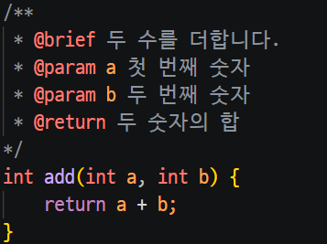
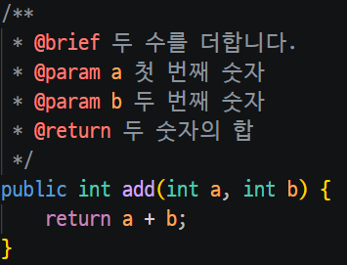
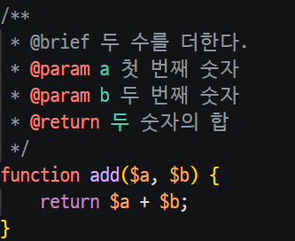
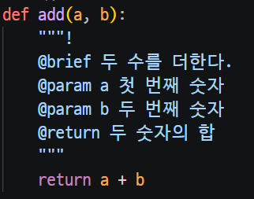
Doxygen 발표
주석 스타일 – 언어별 Doxygen 주석 문법
C / C++
Java
php
python
/** C스타일 문서화 주석 */
/** C스타일 문서화 주석 */
/** C스타일 문서화 주석 */
" " " ! 스크립트 스타일 문서화 주석 " " "
Doxygen 문서화 주석은 각 언어마다 동일한 문법 주석을 사용하지 않고 언어 특성에 따라 문서화 주석을 인식하는 방식이 다르다.
대표적으로 C스타일과 스크립트(Python)스타일이 있으며 각 스타일은 문서화 주석 문법이 다르다.

Slide 48
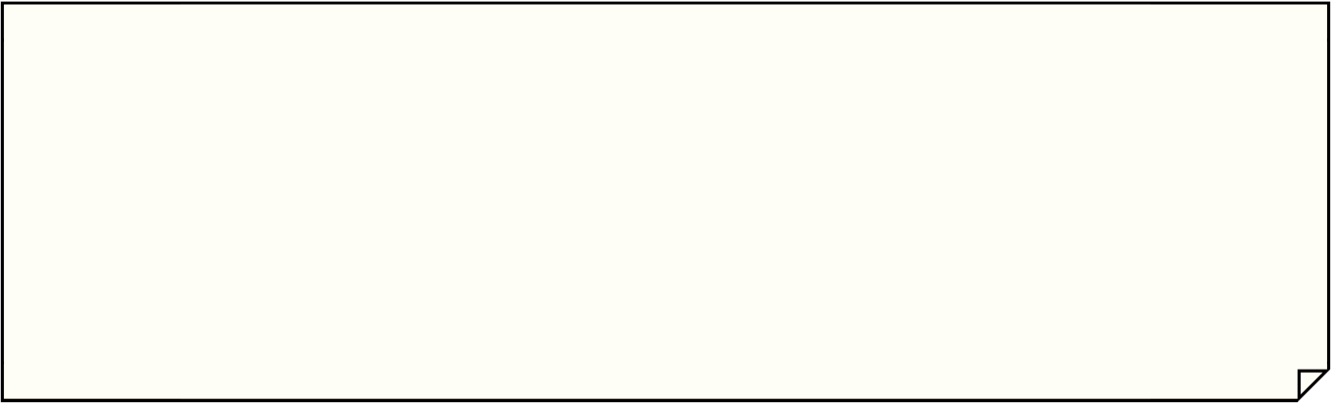

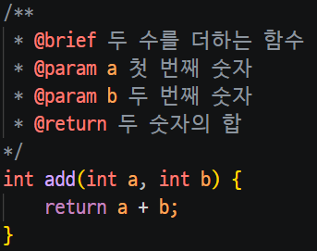
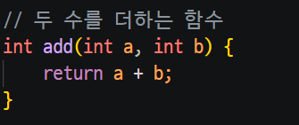
Doxygen 발표
주석 스타일 – 일반 주석과 Doxygen 주석의 차이
일반 주석
Doxygen 주석
일반 주석은 개발자를 위한 설명에 사용하고,
Doxygen 문서화 주석은 자동 문서 생성에 활용할 수 있다.

Slide 49
Doxygen 발표
주석 스타일 – C++의 Doxygen 주석 스타일
주석
스타일
설명
/** … */
Javadoc style
*이 하나 더 붙은 여러 줄 Doxygen 문서화 주석
/// …
C++ Special Comment
/가 3개인 한 줄 문서화 주석
/*! … */
Qt style
!를 사용하는 문서화 주석
//! …
C++ Special Comment
C++에서는 여러 스타일의 문서화 주석을 사용할 수 있으며,
각 스타일에서 동일한 Doxygen 명령어를 사용할 수 있다.

Slide 50
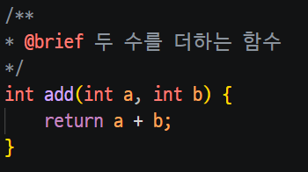
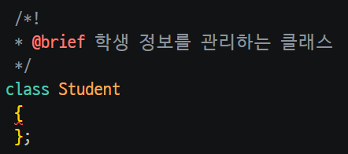


Doxygen 발표
주석 스타일 – Doxygen 주석의 위치
함수
클래스
변수
문서화하려는 코드 요소와 연결되는 위치에 작성한다.

Slide 51
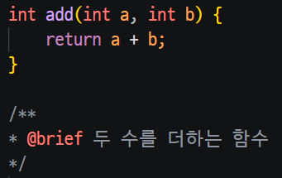
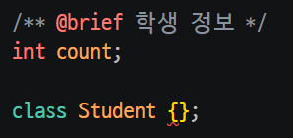

Doxygen 발표
주석 스타일 – Doxygen 주석의 잘못된 예시
잘못된 예시
주석을 아래에 작성하는 경우
원하는 대상의 사이에 다른 코드가 있는 경우
일반 주석을 사용하는 경우
문서화 주석은 Doxygen이 인식할 수 있는 형태로 작성하고,
문서화 대상과 연결되도록 배치해야 한다.

Slide 52
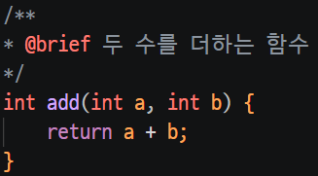
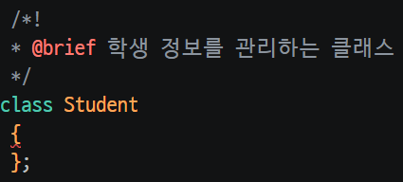

Doxygen 발표
주석 스타일 – Doxygen 주석의 올바른 예시
올바른 예시
문서화 주석은 Doxygen이 인식할 수 있는 형태로 작성하고,
문서화 대상과 연결되도록 배치해야 한다.

Slide 53
Part. 5
필수 명령어 ①
(설명 관련)
현주

Slide 54
2026 레퍼런스
Doxygen(독시젠)
특수 명령어로 주석 작성하기
202317067 이현주

Slide 55
목차
01
02
03
좋은 주석 작성 원칙
Special command
@brief
Google C++ Style Guide를 기준으로 함수/클래스 주석 작성법에 대해 알아보자.
특수 명령이 무엇인지 알아보자.
함수 및 클래스에서의 사용법을 알아보자.
04
05
06
@details
@author
@date
함수 및 클래스에서의 사용법을 알아보자.
함수 및 클래스에서의 사용법을 알아보자.
함수 및 클래스에서의 사용법을 알아보자.
레퍼런스
Page 02

Slide 56


01. 좋은 주석 작성 원칙
01
02
함수 주석
클래스 주석
함수 선언의 주석은 함수를 사용하는 방법을 설명하도록 한다.
거의 모든 함수 선언에는 함수가 무엇을 하는지, 어떻게 사용하는지에 대한 주석이 있어야 한다.
함수 정의의 주석은 함수가 어떻게 동작하는지를 설명하도록 한다.
어떤 방식으로 구현했는지, 왜 그렇게 구현했는지, 특별한 구현상의 이유에 대해 작성하도록 한다.
함수 구현에 대한 주석은 정의 부분에서 설명하도록 한다.
명확하지 않은 모든 클래스나 구조체 선언에는 무엇을 위한 클래스인지 설명해주는 주석이 있어야 한다.
언제 사용하는 클래스인지,어떻게 사용하는 클래스인지,
올바르게 사용하기 위해 알아야 할 추가 사항이 있는지 등에 대한 내용이 포함되면 좋은 주석이라 볼 수 있다.
인터페이스를 설명하는 내용은 클래스 선언부에, 구현 방법은 구현부에 작성하는 것을 권장한다.
레퍼런스
Page 03

Slide 57
02. Special Command(특수 명령어)
01
02
특수 명령어란?
특수 명령어 사용 규칙
Doxygen이 문서화 정보를 특별하게 처리(\ 또는 @로 시작하여 인식되도록 함)하도록 하는 명령어.
Ex) \brief, @brief 등
1. 모든 명령어는 \ 또는 @로 시작한다.
Doxygen 문서에서 사용되는 모든 명령어는 백슬래시(\)
또는 at-sign(@)으로 시작.
2. 일부 명령어는 하나 이상의 인자를 가진다.
일부 명령어는 하나 이상의 argument(인자)를 가지며 그
인자는 특정한 범위(range)를 가진다. 즉 Doxygen 명령어
에서 인자를 작성할 때 어떤 종류의 괄호를 사용하느냐에
따라 그 인자가 어디까지 이어지는지가 결정된다.
3. 인식하지 못하는 명령어는 일반적인 텍스트로 처리한다.
Section indicators(문단형 명령어)란?
여러 종류의 Special commands 중 하나.
문서의 특정 내용을 구분하거나 설명 정보를 추가하는 명령어들을 제공.
들여쓰기되어 표시되는 특징이 있음.
Ex)\author, \date 등
레퍼런스
Page 04

Slide 58
02. Special command(특수 명령어)
02-2-2 일부 명령어는 하나 이상의 인자를 가진다
괄호에 따라 달라지는 인자의 범위(괄호를 확인하여 명령어 사용의 구성 요소를 파악할 수 있다.)
<> 꺾쇠괄호가 사용되는 경우
() 소괄호가 사용되는 경우
{} 중괄호가 사용되는 경우
[] 대괄호가 사용되는 경우
<argument>
꺾쇠괄호가 사용되면 해당 인자는 하나의 단어로 인식된다. 하나의 단어를 인자로 사용하고 싶을 때 사용.
(argument)
소괄호가 사용되면 해당 인자는 그 명령어가 발견된 줄의 끝까지 이어진다. 현재 줄에서 명령어 뒤에 이어지는 내용 전체가 그 인자의 범위가 된다.
{argument}
중괄호가 사용되면 해당 인자는 다음 문단까지 이어진다. 문단의 구분은 빈 줄, section indicator(섹션 지시기)로 한다. 이 때 명령어와 시작 { 사이에는 공백이 없어야 한다.
<argument> [option]
대괄호가 사용되면 해당 인자는 선택적이라는 의미다.
단, 예외적으로 대괄호가 따옴표 안에 있다면 이는 대괄호 자체가 명령어 인자의 필수적인 부분으로 취급된다.
레퍼런스
Page 05

Slide 59
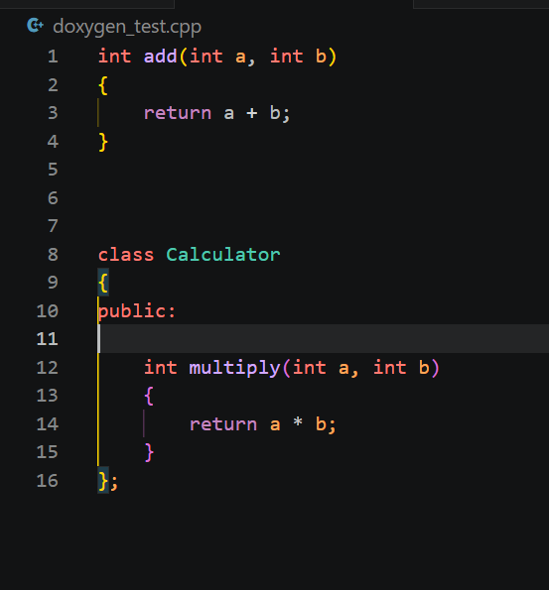
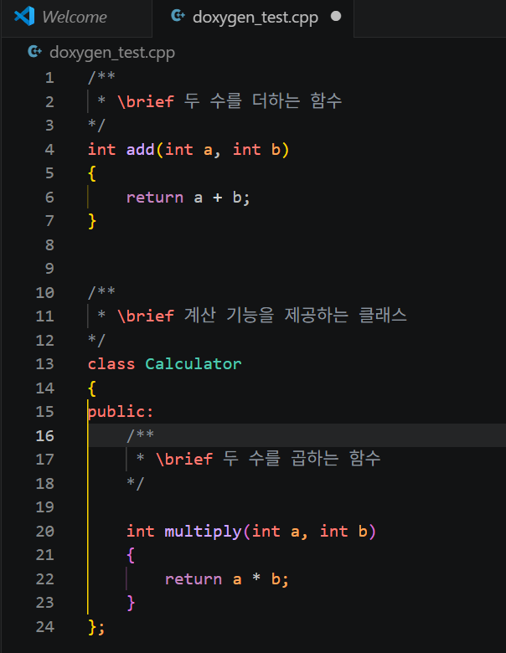
03 @brief
03. @brief(\brief)
@brief 명령어
함수 및 클래스 에서의 사용
@brief { brief description }
문서화 대상에 대한 간단한 설명을 작성할 때 사용.
여러 줄에 걸쳐 작성할 수 있지만 가능한 한 짧고 간결하게 작성하는 것이 권장됨.
@brief의 설명은 빈 줄이나 다른 sectioning command가 나타나면 종료됨.
하나의 문서화 블록 안에 여러 개의 @brief가 있다면 하나의 설명으로 합쳐짐.
@short는 @brief와 동일한 기능을 수행하기도 한다.
레퍼런스
Page 06

Slide 60

04 @details
04. @details(\details)
@details 명령어
함수 및 클래스 에서의 사용
@details { detailed description }
문서화 대상에 대한 상세한 설명을 작성할 때 사용.
@brief보다 자세한 설명을 작성할 때 사용.
여러 문단에 걸쳐 긴 설명을 작성할 수 있음.
문서화 대상의 동작 원리, 사용 방법, 주의사항 등을 자유롭게 기술할 수 있음.
하나의 문서화 블록 안에 여러 개의 @details가 존재하면 하나의 상세 설명으로 이어져 처리됨.
레퍼런스
Page 07

Slide 61

05 @author
05. @author(\author)
@author 명령어
함수 및 클래스 에서의 사용
@author { list of authors }
문서화 대상의 작성자 정보를 기록하는 명령어.
특별한 내부 구조가 없으며 문단 내부에는 모든 시각적 강조 명령어 사용이 가능.
연속 사용된 @author 명령은 하나의 문단으로 합쳐짐.(각 작성자에 대한 설명은 새로운 줄에서 시작.)
하나의 @author 안에서 여러 명의 작성자를 언급하는 것도 가능.
@author 명령어는 빈 줄을 만났을 때, 다른 sectioning command를 만났을 때 종료.
(\author = \authors)
레퍼런스
Page 08

Slide 62

06 @date
06. @date(\date)
@date 명령어
함수 및 클래스 에서의 사용
@date { date description }
작성 날짜를 기록하는 명령어.
특별한 내부구조가 없으며 문단 내부에서 모든 시각적 강조 명령어 사용이 가능.
연속 사용된 @date 명령은 하나의 문단으로 합쳐짐.(각 날짜에 대한 설명은 새로운 줄에서 시작.)
하나의 @date 명령 안에서 여러 개의 날짜 언급도 가능함.
@date 명령은 빈 줄을 만났을 때, 다른 sectioning command를 만났을 때 종료.
레퍼런스
Page 09

Slide 63


문서화 결과 확인
함수 주석 문서화
레퍼런스
Page 10

Slide 64




문서화 결과 확인
클래스 주석 문서화
레퍼런스
Page 11

Slide 65
참조 문헌
https://google.github.io/styleguide/cppguide.html#Class_Comments
https://google.github.io/styleguide/cppguide.html#Function_Comments
https://www.doxygen.nl/manual/commands.html
레퍼런스
Page 12

Slide 66
Part. 6
필수 명령어 ②
(입출력 관련)
현창

Slide 67
필수 명령어
입출력 관련 명령어 @param, @return
함수에 무엇을 넣고, 무엇을 돌려받는지 실무 문서에서 가장 먼저 눈이 가는 두 줄이다.
PART 06

Slide 68
함수는 자판기입니다.
입력과 출력, 이 두 가지만 알아도 함수를 호출할 수 있습니다
@param
@return
function()
들어가는 값
나오는 값
PART 06

Slide 69

독시젠 구현 @param,@return 설정
WARN_IF_UNDOCUMENTED
아예 설명이 하나도 없는 함수/변수가 있으면 경고
WARN_IF_DOC_ERROR
@param에 존재하지 않는 매개변수를 적었거나, 문법을 잘못 썼을 때 경고
WARN_IF_INCOMPLETE_DOC
매개변수가 3개인데 2개만 @param 썼을 때처럼, 일부만 빠뜨렸을 때 경고
WARN_NO_PARAMDOC
@param·@return을 아예 통째로 안 썼을 때 경고
PART 06

Slide 70
param — 문법과 규칙
함수의 각 매개변수를 설명하는 태그
@param [방향] 이름 설명
예) @param[in] count 처리할 항목 개수
작성 규칙
방향 지정자
· 매개변수 개수만큼 @param을 반복해서 작성한다.
[in]
입력 전용 — 함수 안에서 값을 읽기만 함
· 선언 순서와 동일한 순서로 작성한다.
[out]
출력 전용 — 함수 안에서 값이 채워져서 나감
· 이름은 실제 매개변수명과 정확히 일치해야 인식된다.
[in,out]
입출력 겸용 — 들어간 값을 함수가 수정해서 내보냄
PART 06

Slide 71


@param 예제 — 실제 결과 화면
arr
[in] — 읽기만 하는 배열
size
[in] — 배열 길이
isValid
Doxygen이 생성한 문서 화면
[out] — 함수가 채워서 돌려줌
PART 06

Slide 72
@return — 문법과 규칙
함수가 돌려주는 반환값을 설명하는 태그
@return 설명
예) @return 성공 시 0, 실패 시 음수 에러 코드
작성 규칙
좋은 예 vs 아쉬운 예
· 함수당 딱 한 번만 작성한다 (반환값은 하나이므로).
좋은 예
· 반환 타입이 void 이면 @return을 생략한다.
@return 성공하면 true, 배열이 비어 있으면 false
어떤 조건에서 어떤 값인지 구체적으로 설명한다.
· 정상값뿐 아니라 실패·예외 케이스도 함께 명시한다.
아쉬운 예
@return 결과값
무엇을 의미하는 결과인지 알 수 없다.
다음 장에서 성공·실패 케이스가 있는 함수로, @return이 실제 화면에 어떻게 나오는지 확인한다.
PART 06

Slide 73


@return 예제 —실제 결과 화면
"나눗셈 결과를 돌려주는데, 0으로 나누면 INT_MIN이라는 특별한 값을 돌려준다"
성공·실패 두 경우를 모두 적었습니다.
Doxygen이 생성한 문서 화면
PART 06

Slide 74
Part. 7
유용한 부가 명령어
창록

Slide 75
독시젠에 사용되는 유용한 부가 명령어
202507021 강창록

Slide 76

1. @note & @warning
@note : 사용자에게 참고할 만한 추가적인 정보를 제공하거나 주의를 줄 때 사용합니다.
@warning : 부작용이나 주의가 필요한 중요한 내용, 위험 요소 등을 사전에 알리고 경고할 때 사용합니다.
사용 예시 :
결과 화면 :

Slide 77



2. @see & @todo
@see : 관련된 다른 함수, 클래스, 파일 또는 외부 웹사이트 URL을 참조할 수 있게 하이퍼링크를 생성해줍니다.
@todo : 앞으로 해야 할 작업 혹은 개선 사항 등 프로젝트 관리에 도움이 되는 명령어입니다.
사용 예시 :
결과 화면 :

Slide 78


3. @code ~ @endcode
@code ~ @endcode : 문서 안에 실제 코드 예제를 깔끔하게 정리하여 보여주기 위할 때 사용합니다.
코드 블록 시작과 끝을 명확히 지정하며 구문 강조를 지원하기 때문에 직관적으로 이해하기 좋음!!
사용 예시 :
결과 화면 :

Slide 79


4. @file & @date + @brief
@file : 소스 파일에 대한 설명을 작성할 때 사용됩니다.
@date : 작성일 또는 최종 수정일을 기록합니다.
@brief : 한 줄로 요약된 간단한 설명 작성을 위해 사용합니다.
결과 화면 :
사용 예시 :

Slide 80
5. 그 외
@def : 매크로(C/C++ #define)를 설명할 때 사용
@fn : 특정 함수에 대한 설명을 별도로 분리하여 작성할 때 사용
@struct : 구조체를 지정하여 설명할 때 사용
@class : 클래스를 지정하여 설명할 때 사용
@param : 함수의 매개변수(인자)를 설명
@return (또는 @returns) : 함수의 반환값이나 리턴 타입을 설명합니다.
@retval : 특정 반환값에 대한 구체적인 의미를 개별적으로 설명할 때 사용합니다.
@exception (또는 @throws) : 함수에서 발생할 수 있는 예외(Exception) 상황을 명시합니다.
@author : 코드의 작성자 이름을 기입
@version : 해당 코드의 현재 버전을 명시
@since : 해당 기능이 처음 도입된 버전을 명시
@copyright : 저작권 정보를 표시
등등 …

Slide 81
감사합니다

Slide 82
Part. 8
다이어그램 자동 생성
종현

Slide 83
Doxygen 다이어그램 설정
202307018 김종현

Slide 84
목차
Wizard 설정
  다이어그램 종류 설정
  Graphviz 패키지의 dot툴을 사용할 경우 세부 설정
Expart 설정
  dot 설정
  그래프 스타일
  그래프 생성1
  UML 설정
  기타 설정1
  include, included 그래프 설정
  call, caller 그래프
  그래프 생성2
  그래프 이미지 설정
  경로 설정
  DIA 설정
  PLANTUML 설정
  MERMAID 설정
  기타 설정2
  msc 설정

Slide 85

1. Wizard 설정
Wizard은 빠른 설정을 하는 탭
가장 핵심적이고 자주 쓰이는 필수 옵션들만 모아놓은 탭
빠르고 간단하게 만들 때나 Expert 설정을 하기 전에 간단한 설정을 하는 용도로 사용
Wizard 설정 창

Slide 86
1. Wizard 설정 – 다이어그램 종류
No diagrams
-모든 그래프를 생성하지 않음. (문서 생성 속도가 가장 빠름)
Text only
Use built-in class diagram generator
-Doxygen 내장 생성기 사용. 별도 프로그램 설치 없이 기본 클래스 상속도만 간단하게 표시.
Use dot tool from the GraphViz package
-외부 툴인 GraphcViz를 사용(별도 설치 필요). 다양한 고품질 그래프를 생성 가능.

Slide 87


1. Wizard 설정 – 다이어그램 종류
No diagrams
Text only

Slide 88

1. Wizard 설정 – 다이어그램 종류
Use built-in class diagram generator

Slide 89

1. Wizard 설정 – 다이어그램 종류
Use dot tool from the GraphViz package

Slide 90

1. Wizard 설정 – Graphviz 사용
Use dot tool from the GraphViz package 설정을 켰을 때 사용
가능
Graphviz 패키지의 dot툴을 사용해 다양한 고품질 그래프를 생성할 수 있음
설정을 켰을 때 선택할 수 있는 여러 가지 세부 옵션이 있음

Slide 91
1. Wizard 설정 – Graphviz 사용
Use dot tool from the GraphViz package 설정을 켰을 때 사용
가능
Graphviz 패키지의 dot툴을 사용해 다양한 고품질 그래프를 생성할 수 있음
설정을 켰을 때 선택할 수 있는 여러 가지 세부 옵션이 있음
세부 옵션에 대한 정확하고 자세한 정보와 이미지는 Expert 파트의 클래스 생성 부분 참고

Slide 92
1. Wizard 설정 – Graphviz 사용
Class diagrams : 클래스 간의 상속 관계도
Collaboration diagrams : 클래스 내부
멤버 변수로 포함된 다른 클래스 간의
연관/포함 관계도
Overall class hierarchy : 프로젝트 전체
클래스의 트리 구조 계층도

Slide 93
1. Wizard 설정 – Graphviz 사용
Include dependency graphs : 해당
파일이 어떤 헤더 파일들을 #include 하고
있는지 나타내는 그래프
Included by dependency graphs : 해당 헤더 파일이 어떤 다른 파일들에 의해 #include 되었는지 나타내는그래프
Call graphs : 특정 함수 내부에서
호출하는 다른 함수들의 흐름도
Called by graphs : 특정 함수를 호출하고 있는 다른 함수들의 역방향 흐름도

Slide 94

1. Wizard 설정 – Graphviz 사용
Class diagrams : 클래스 간의 상속 관계도(클래스 목록에서 각각의 클래스 창으로 이동하면 확인 가능)

Slide 95

1. Wizard 설정 – Graphviz 사용
Collaboration diagrams : 클래스 내부 멤버 변수로 포함된 다른 클래스 간의 연관/포함 관계도 (클래스 목록에서 각각의 클래스 창으로 이동하면 확인 가능)

Slide 96

1. Wizard 설정 – Graphviz 사용
Overall class hierarchy : 프로젝트 전체 클래스의 트리 구조 계층도

Slide 97

1. Wizard 설정 – Graphviz 사용
Include dependency graphs : 해당 파일이 어떤 헤더 파일들을 #include 하고 있는지 나타내는 그래프

Slide 98

1. Wizard 설정 – Graphviz 사용
Included by dependency graphs : 해당 헤더 파일이 어떤 다른 파일들에 의해 #include 되었는지 나타내는그래프

Slide 99

1. Wizard 설정 – Graphviz 사용
Call graphs : 특정 함수 내부에서 호출하는 다른 함수들의 흐름도

Slide 100

1. Wizard 설정 – Graphviz 사용
Called by graphs : 특정 함수를 호출하고 있는 다른 함수들의 역방향 흐름도

Slide 101

2. Expart 설정
Expart 설정을 통해 세부 설정 가능
Dot에서 다이어그램 관련 설정 가능
Dot에는 총 45개의 세부 설정이 있음

Slide 102


2. Expart 설정
HIDE_UNDOC_RELATIONS
설정값 : YES/NO (기본값 : YES)
공식 매뉴얼 : YES로 설정하면 상속 및 사용 관계의 대상이 문서화되지 않았거나 클래스가 아닌 경우 해당 관계를 숨긴다.
HIDE_UNDOC_RELATIONS = YES
HIDE_UNDOC_RELATIONS = NO

Slide 103
2. Expart 설정 – dot 실행 설정
HAVE_DOT
설정값 : YES/NO (기본값 : NO)
공식 매뉴얼 : HAVE_DOT 태그를 YES로 설정하면 Doxygen은 시스템 경로(PATH)에서 Graphviz의 dot 도구를 사용할 수 있다고 가정한다. 이 옵션을 NO로 설정하면 이 섹션의 다른 옵션들은 적용되지 않는다.
부연 설명 : GraphViz 그래프를 사용할 것인지 사용하지 않을 것인지 결정하는 옵션.

Slide 104
2. Expart 설정 – dot 실행 설정
DOT_NUM_THREADS
설정값 : 최솟값: 0, 최댓값: 512, 기본값: 0
필수 조건 : HAVE_DOT = YES
공식 매뉴얼 : Doxygen이 병렬로 실행할 수 있는 dot 호출 개수를 지정합니다. 0으로 설정하면 시스템에서 사용 가능한 프로세서 수에 맞추어 자동으로 설정된다. 0보다 큰 값으로 설정하여 CPU 부하와 처리 속도 간의 균형을 직접 제어할 수 있다.
부연 설명 : 최대 효율을 내고 싶다면 0으로 설정하고, 너무 많이 CPU를 잡아먹는 것이 싫다면 스레드 수를 낮게 설정하면 된다.
DOT_BATCH_SIZE
설정값 : 최솟값: 1, 최댓값: 1000, 기본값: 50
필수 조건 : HAVE_DOT = YES
공식 매뉴얼 : dot의 단일 호출 시 Doxygen이 컴파일할 수 있는 그래프의 개수를 지정한다. 1로 설정하면 각 그래프마다 dot을 별도로 호출하므로 CPU 코어가 많은 시스템에서 프로세스 생성 오버헤드가 크게 발생할 수 있다. DOT_NUM_THREADS와 함께 조합하여 특정 시스템의 처리 속도를 최적화할 수 있다.
부연 설명 : dot 하나당 처리할 그래프의 개수를 지정해 너무 많은 오버헤드의 발생을 방지한다(너무 낮으면 dot를 실행하고 종료하는 빈도가 너무 많아져 오버헤드 방지를 위해 적당한 수치로 지정해야 한다.)

Slide 105
2. Expart 설정 – 그래프 스타일
DOT_COMMON_ATTR
설정값 : 기본값은 fontname=Helvetica,fontsize=10
필수 조건 : HAVE_DOT = YES
공식 매뉴얼 : 서브그래프의 노드, 엣지(연결선), 레이블에 적용되는 공통 속성이다. 폰트를 변경하고 싶다면 fontname, fontcolor, fontsize 속성을 지정할 수 있다. dot이 폰트를 찾을 수 있도록 표준 위치에 배치하거나, DOTFONTPATH 환경 변수 또는 DOT_FONTPATH 태그로 디렉터리를 설정해야 한다. (Graphviz 기본 폰트 크기: 14)
부연 설명 : 노드와 선 전체에 적용되는 공통 기본 폰트와 크기를 지정하는 설정. 한글 폴더를 사용하였을 경우 글자가 깨지므로 fontname를 Gulim으로 설정해야 한다.
DOT_EDGE_ATTR
설정값 : 기본값은 labelfontname=Helvetica,labelfontsize=10
필수 조건 : HAVE_DOT = YES
공식 매뉴얼 : DOT_COMMON_ATTR 뒤에 결합되어 엣지에 적용되는 속성이다. (예: arrowhead=open, arrowtail=open, arrowsize=0.5)
부연 설명 : 연결선 디자인을 위해 사용되는 설정.

Slide 106
2. Expart 설정 – 그래프 스타일
DOT_NODE_ATTR
설정값 : 기본값은 shape=box,height=0.2,width=0.4
필수 조건 : HAVE_DOT = YES
공식 매뉴얼 : DOT_COMMON_ATTR 뒤에 결합되어 노드에 적용되는 속성이다. 노드 주변의 상자를 없애려면 shape=plain 또는 shape=plaintext로 설정한다.
부연 설명 : 노드 스타일 지정하는 설정
DOT_FONTPATH
설정값 :
필수 조건 : HAVE_DOT = YES
공식 매뉴얼 : DOT_COMMON_ATTR 등에서 fontname으로 지정된 폰트를 dot이 찾을 수 있는 경로를 설정한다.

Slide 107


2. Expart 설정 – 그래프 스타일
스타일을 지정할 때 사용하는 문법은 Graphviz의 dot 문법이다.
스타일 적용 전
스타일 적용 후
DOT_COMMON_ATTR = fontname=Helvetica,fontsize=20
DOT_EDGE_ATTR = labelfontname=Helvetica,labelfontsize=10,penwidth=2.0,arrowsize=2.0,fillcolor=green
DOT_NODE_ATTR = shape=box,height=0.2,width=0.4, penwidth = 5.0

Slide 108
2. Expart 설정 – 그래프 생성1
CLASS_GRAPH(Wizard의 Class graphs와 동일 옵션)
설정값 : YES/NO/TEXT/GRAPH/BUILTIN (기본값 : YES)
공식 매뉴얼 : 문서화된 각 클래스에 대해 직접/간접 상속 관계 그래프 생성 여부를 설정한다.
  YES / GRAPH: HAVE_DOT이 활성화되어 있으면 dot을 사용하여 그래프를 생성한다.(YES 설정 시 HAVE_DOT이 비활성화되어 있어도 내장 생성기가 사용된다)
  BUILTIN: 내장 생성기를 사용한다.
  TEXT: 텍스트 및 링크 형태로 표현한다.
  명령어 \inheritancegraph로 명시적 활성화, \hideinheritancegraph로 비활성화가 가능하다.
부연 설명 : 상속 관계 그래프의 종류를 선택하는 옵션이다. 각 클래스 페이지로 이동하면 상단에 [클래스명]에 대한 상속 다이어그램 : 아래에 그래프가 나온다.
표시 범위 : 부모 클래스 + 자식 클래스

Slide 109

2. Expart 설정 – 그래프 생성1
CLASS_GRAPH

Slide 110
2. Expart 설정 - 그래프 생성1
COLLABORATION_GRAPH
설정값 : YES/NO (기본값 : YES)
필수 조건 : HAVE_DOT = YES
공식 매뉴얼 : YES로 설정하면 클래스 간의 직접/간접 구현 의존성(상속, 포함, 클래스 참조 변수 등)을 보여주는 협력(Collaboration) 그래프를 생성한다. \collaborationgraph 및 \hidecollaborationgraph 명령어로 개별 제어가 가능하다.
부연 설명 : 직접/간접 구현 의존성 그래프, 즉 협력 관계에 대한 그래프를 생성하는 옵션이 다. 각 클래스 페이지로 이동하면
상단에 [클래스명]에 대한 협력 다이어그램 : 아래에 그래프가 나온다.
표시 범위 :
1. 부모 클래스 : 상속받은 상위 클래스
2. 멤버 변수 클래스 : 객체 형태로 내부에 직접 소유한 클래스
3. 포인터/참조 클래스 : 포인터나 레퍼런스로 가리키고 있는 클래스
4. 템플릿 인스턴스 관계 : 템플릿으로 엮인 클래스(템플릿 클래스를 상속하거나
템플릿 타입 매개변수로 클래스를 사용할 때)

Slide 111


2. Expart 설정 - 그래프 생성1
COLLABORATION_GRAPH
1. 부모 클래스 : 상속받은 상위 클래스
2. 멤버 변수 클래스 : 객체 형태로 내부에 직접 소유한 클래스
3. 포인터/참조 클래스 : 포인터나 레퍼런스로 가리키고 있는 클래스
4. 템플릿 인스턴스 관계 : 템플릿으로 엮인 클래스(템플릿 클래스를
상속하거나 템플릿 타입 매개변수로 클래스를 사용할 때)

Slide 112
2. Expart 설정 – 그래프 생성1
GROUP_GRAPHS
설정값 : YES/NO (기본값 : YES)
필수 조건 : HAVE_DOT = YES
공식 매뉴얼 : YES로 설정하면 그룹 간의 직접 의존 관계를 보여주는 그래프를 생성합니다. \groupgraph 및 \hidegroupgraph 명령어로 개별 제어가 가능합니다.
부연 설명 : 모듈/그룹(@defgroup, @addtogroup)간의 의존 관계 다이어그램을 생성할지의 여부를 묻는 옵션. 개발자가 그룹을 만들었을 때 topics에서 그룹 창에 들어가서 그래프를 확인할 수 있다.
표시되는 관계 :
하위 그룹 포함 관계: 그룹 A 안에 그룹 B가 속해 있는 계층 구조
그룹 간 의존성 관계: 그룹 A에 속한 클래스/함수가 그룹 B에 속한 클래스/함수를 사 용할 때 나타나는 모듈 간 연결
그룹 : Doxygen에는 관련 있는 코드들을 하나의 모듈(그룹으로 묶어서 문서화하는 기능(@defgroup, @ingroup 주석)을 제공한다.

Slide 113
2. Expart 설정 – 그래프 생성1
그룹 : Doxygen에는 관련 있는 코드들을 하나의 모듈(그룹으로 묶어서 문서화하는 기능(@defgroup, @ingroup 주석)을 제공한다.
명령어 | 설명 | 사용 예시
@defgroup <id> <Title> | 새로운 그룹(모듈)을 정의한다. 고유한 ID와 Doxygen 문서에 표시될 제목을 지정한다. | /** @defgroup Network "네트워크 모듈" */
@ingroup <id> [<id2> ...] | 특정 클래스, 함수, 파일 등을 지정한 그룹에 포함시킨다. 여러 그룹에 동시 소속도 가능하다. | /** @ingroup Network */ class Socket;
@addtogroup <id> [<Title>] | 기존 그룹에 요소를 추가합니다. 존재하지 않으면 새로 정의한다. 블록@{ ... @}과 조합하여 많이 쓰인다. | /** @addtogroup Network */
@weakgroup <id> [<Title>] | @addtogroup과 동일하지만, 다른 그룹 설정과의 우선순위 경쟁에서 낮은 우선순위를 갖는다. | /** @weakgroup Network */
@{ / @{ ... @} | 그룹 지정 범위(블록)의 시작과 끝이다. 블록 안의 모든 요소가 해당 그룹에 일괄 소속된다. | /** @addtogroup Network */ /**@{*/ ... /**@}*/

Slide 114



2. Expart 설정 – 그래프 생성1
GROUP_GRAPHS를 사용한 코드 예시

Slide 115

2. Expart 설정 – 그래프 생성1
GROUP_GRAPHS 하위 그룹 포함 관계 예시

Slide 116

2. Expart 설정 – 그래프 생성1
GROUP_GRAPHS 그룹 간 의존성 관계(점선) 예시

Slide 117
2. Expart 설정 – UML 설정
UML: UML(Unified Modeling Language, 통합 모델링 언어)은 객체 지향 소프트웨어 시스템의 구조와 행위를 시각화, 명세화, 구축, 문서화하기 위해 만들어진 국제 표준 모델링
언어이다.
소프트웨어 개발이 복잡해지면서 개발자, 기획자, 아키텍트 간의 의사소통 오류를 줄이기 위해 OMG(Object Management Group)에서 표준화했다. 단순한 그림이 아니라, 코드로 구현될 소프트웨어의 설계도 역할을 수행한다.
표준화된 문법(코드가 아닌 시각적 도형 및 기호에 따른 문법)에 따라 클래스, 객체, 속성, 메서드, 그리고 이들 간의 관계(상속, 의존, 포함 등)를 표현하는 약속된 기호와 화살표를 사용한다.
시스템의 정적인 형태를 보여주는 구조 다이어그램(Structure Diagram)과 동적인 흐름을 보여주는 행위 다이어그램(Behavior Diagram)으로 나눠 표현한다.
화살표 머리 모양, 선의 종류마다 정확한 객체지향 의미 존재
객체 간 관계, 상태 변화, 시스템 배치, 사용자 상호작용 등을 다각도로 표현함
국제 표준이기에 UML 규칙을 아는 개발자라면 설명 없이도 설계 의도 파악 가능
Doxygen, StarUML 등을 통한 자동 코드 생성 및 역공학(Reverse Engineering)(소스 코드를 분석해 다이어그램을 만드는 것) 가능

Slide 118
2. Expart 설정 – UML 설정
UML_LOOK
설정값 : YES/NO (기본값 : NO)
필수 조건 : HAVE_DOT = YES
공식 매뉴얼 : YES로 설정하면 상속 및 협력 다이어그램을 OMG의 UML(Unified Modeling Language) 스타일과 유사하게 생성한다.
부연 설명 : UML 표준에 따른 다이어그램을 생성한다. 기존 그래프에 비해 많은 정 보가 들어 있다.
UML_LIMIT_NUM_FIELDS
설정값 : 최솟값: 0, 최댓값: 100, 기본값: 10
필수 조건 : HAVE_DOT = YES
공식 매뉴얼 : UML_LOOK이 활성화된 경우 노드 내부에 표시되는 필드 및 메서드 수의 제한을 설정한다. 0으로 설정하면 제한이 없다. (단, 설정값의 50%까지 초과 허용 후 제한이 적용된다. 예: 10으로 설정 시 15개까지는 표시되나 15개를 넘어가면 10개로 제한)

Slide 119
2. Expart 설정 – UML 설정
UML_MAX_EDGE_LABELS
설정값 : 최솟값: 0, 최댓값: 100, 기본값: 10
필수 조건 : HAVE_DOT = YES
공식 매뉴얼 : UML_LOOK이 활성화된 경우 두 노드 사이의 연결선(엣지)에 표시되는 필드 레이블 수의 제한을 설정한다. 0으로 설정하면 제한이 없다.
DOT_UML_DETAILS
필수 조건 : HAVE_DOT = YES
설정값 : YES/NO/NONE (기본값 : NO)
공식 매뉴얼 : UML 그래프의 세부 정보 표시 방식을 설정한다.
  NO: 타입과 매개변수 없이 속성과 메서드 이름만 표시한다.
  YES: 속성과 메서드에 타입과 매개변수를 포함하여 표시한다.
  NONE: 멤버 정보 필드를 생성하지 않고 관계 표현에만 UML 표기법을 사용한다.

Slide 120


2. Expart 설정 – UML 설정
UML 사용한 다이어그램 예시
UML_LOOK = YES
UML_LIMIT_NUM_FIELDS , UML_MAX_EDGE_LABELS = 10
DOT_UML_DETAILS = YES

Slide 121
2. Expart 설정 – 기타 설정 1
DOT_WRAP_THRESHOLD
설정값 : 최솟값: 0, 최댓값: 1000, 기본값: 17
필수 조건 : HAVE_DOT = YES
공식 매뉴얼 : 한 줄에 표시할 최대 문자 수를 설정한다. 실제 줄 길이가 이 값보다 크게 길어지면 여러 줄로 자동 줄바꿈된다.
TEMPLATE_RELATIONS
설정값 : YES/NO (기본값 : NO)
필수 조건 : HAVE_DOT = YES
공식 매뉴얼 : YES로 설정하면 상속 및 협력 그래프에 템플릿과 템플릿 인스턴스 간의 관계를 표시한다.

Slide 122

2. Expart 설정 – 기타 설정 1
TEMPLATE_RELATIONS = YES 예시

Slide 123
2. Expart 설정 – include, included 그래프 설정
INCLUDE_GRAPH
설정값 : YES/NO (기본값 : YES)
필수 조건 : HAVE_DOT = YES
공식 매뉴얼 : INCLUDE_GRAPH, ENABLE_PREPROCESSING, SEARCH_INCLUDES가 모두 YES일 때 파일 간의 직접/간접 #include 의존성 그래프를 생성한다. \includegraph 및 \hideincludegraph 명령어로 개별 제어가 가능하다.
INCLUDED_BY_GRAPH
설정값 : YES/NO (기본값 : YES)
필수 조건 : HAVE_DOT = YES
공식 매뉴얼 : INCLUDED_BY_GRAPH, ENABLE_PREPROCESSING, SEARCH_INCLUDES가 모두 YES일 때 해당 파일을 include하는 다른 파일들의 의존성 그래프를 생성한다. \includedbygraph 및 \hideincludedbygraph 명령어로 개별 제어가 가능하다.
부연 설명 : 각각 include 한 파일과 현재 파일을 include한 파일에 대한 그래프를 제공한다.
파일들 -> 파일 페이지 상단에서 확인 가능하다

Slide 124

2. Expart 설정 – include, included 그래프 설정
INCLUDE_GRAPH(위), INCLUDED_BY_GRAPH(아래) 예시

Slide 125
2. Expart 설정 – call, caller 그래프
CALL_GRAPH
설정값 : YES/NO (기본값 : NO)
필수 조건 : HAVE_DOT = YES
공식 매뉴얼 : YES로 설정하면 전역 함수 또는 클래스 메서드의 호출 그래프(Call Graph)를 생성한다.
주의: 실행 시간이 크게 늘어날 수 있으므로 필요한 함수에만 \callgraph 명령어를 사용하는 것을 권장한다. 비활성화는 \hidecallgraph를 사용한다.
CALLER_GRAPH
설정값 : YES/NO (기본값 : NO)
필수 조건 : HAVE_DOT = YES
공식 매뉴얼 : YES로 설정하면 전역 함수 또는 클래스 메서드의 피호출자 그래프(Caller Graph)를 생성한다.
주의: 실행 시간이 크게 늘어날 수 있으므로 필요한 함수에만 \callergraph 명령어를 사용하는 것을 권장한다. 비활성화는 \hidecallergraph를 사용한다.
부연 설명 : 특정 함수가 내부에서 호출하는 함수에 대한 그래프를 만드는 옵션이 CALL_GRAPH이고, 특정 함수가 어디에서 호출되었는지 나타내는 그래프를
만드는 옵션이 CALLER_GRAPH이다.
각 클래스 파일 내부에 있는 멤버 함수 문서화 부분(목차에서 확인)에서 확인
가능하다.

Slide 126

2. Expart 설정 – call, caller 그래프
CALL_GRAPH(위), CALLER_GRAPH(아래) 예시

Slide 127
2. Expart 설정 – 그래프 생성2
GRAPHICAL_HIERARCHY
설정값 : YES/NO (기본값 : YES)
필수 조건 : HAVE_DOT = YES
공식 매뉴얼 : YES로 설정하면 전체 클래스 계층 구조를 텍스트 대신 그래픽 형태로 생성한다.
부연 설명 : 클래스 -> 클래스 계통도를 눌렀을 때 그래프로 볼 수 있게 해주는 옵션

Slide 128


2. Expart 설정 – 그래프 생성2
GRAPHICAL_HIERARCHY 예시 – 왼쪽이 NO, 오른쪽이 YES

Slide 129
2. Expart 설정 – 그래프 생성2
DIRECTORY_GRAPH
설정값 : YES/NO (기본값 : YES)
필수 조건 : HAVE_DOT = YES
공식 매뉴얼 : YES로 설정하면 디렉터리 간의 #include 관계를 기반으로 디렉터리 의존성 그래프를 생성한다. \directorygraph 및 \hidedirectorygraph 명령어로 개별 제어가 가능하다.
부연 설명 : 파일들 -> 파일 목록 -> 폴더에서 폴더 창에 들어가면 디렉터리 의존성 그래프가 있다.
DIR_GRAPH_MAX_DEPTH
설정값 : 최솟값: 1, 최댓값: 25, 기본값: 1
필수 조건 : HAVE_DOT = YES
공식 매뉴얼 : 디렉터리 의존성 그래프에서 생성할 하위 디렉터리의 최대 깊이 단계를 제한한다.

Slide 130

2. Expart 설정 – 그래프 생성2
DIRECTORY_GRAPH 예시

Slide 131
2. Expart 설정 – 그래프 이미지 설정
DOT_IMAGE_FORMAT
설정값 : 가능한 값: png, jpg, gif, svg, png:gd, png:gd:gd, png:cairo, png:cairo:gd, png:cairo:cairo, png:cairo:gdiplus, png:gdiplus, png:gdiplus:gdiplus, svg:cairo, svg:cairo:cairo, svg:svg, svg:svg:core, gif:cairo, gif:cairo:gd, gif:cairo:gdiplus, gif:gdiplus, gif:gdiplus:gdiplus, gif:gd, gif:gd:gd, jpg:cairo, jpg:cairo:gd, jpg:cairo:gdiplus, jpg:gd, jpg:gd:gd, jpg:gdiplus, jpg:gdiplus:gdiplus, 기본값: png
필수 조건 : HAVE_DOT = YES
공식 매뉴얼 : dot이 생성할 이미지 파일의 포맷을 지정한다.
참고: svg:cairo 및 svg:cairo:cairo 포맷은 INTERACTIVE_SVG 옵션과 함께 사용할 수 없다.
INTERACTIVE_SVG
설정값 : YES/NO (기본값 : NO)
필수 조건 : HAVE_DOT = YES
공식 매뉴얼 : DOT_IMAGE_FORMAT이 svg, svg:svg, svg:svg:core일 때 YES로 설정하면 확대/축소 및 이동(Pan)이 가능한 대화형 SVG 이미지를 생성한다. (최신 브라우저 필요)

Slide 132
2. Expart 설정 – 경로 설정
DOT_PATH
필수 조건 : HAVE_DOT = YES
공식 매뉴얼 : dot 도구가 설치된 디렉터리 경로를 지정한다. 비워 두면 시스템 PATH 환경 변수를 참조한다.
DOTFILE_DIRS
필수 조건 : HAVE_DOT = YES
공식 매뉴얼 : 문서에 포함할 외부 .dot 파일들이 위치한 디렉터리 경로를 지정한다 (\dotfile 명령어 사용 시 참조).

Slide 133
2. Expart 설정 – DIA 설정
DIA : 구조화된 다이어그램을 그릴 수 있는 무료 오픈소스 그래픽 편집기 프로그램. Doxygen은 DIA로 그린 외부 다이어그램 파일(.dia)을 자동으로 이미지로 변환하여 문서에 삽입하는 기능이 있다. DIA_PATH로 dia 실행 파일 디렉터리를 지정하고 DIAFILE_DIRS로 .dia 파일이 있는 디렉터리를 지정한 뒤 문법에 따라 주석을 남기면 개발자가 직접 만든 다이어그램을 가져올 수 있다. 주로 doxygen이 코드로 자동 추적할 수 없어 개발자가 직접 그려놓은 설계도나 시스템 아키텍처 그림을 문서에 자연스럽게 통합해 주는 역할을 한다.
Dia 주석 문법
@diafile <file-name> ["다이어그램 하단 설명 문구"] [<sizeindication>=<size>(이미지 출력 제한)]
예 : @diafile packet_flow.dia "데이터 패킷 흐름도" width=14cm
매체별 크기 지정 :
HTML 페이지에만 크기 적용: width=\htmlonly 800px \endhtmlonly
PDF/LaTeX 문서에만 크기 적용: width=\latexonly 10cm \endlatexonly

Slide 134
2. Expart 설정 – DIA 설정
DIA_PATH
공식 매뉴얼 : Dia 다이어그램 도구 실행 파일이 위치한 디렉터리 경로를 지정한다. 비워 두면 기본 검색 경로를 사용한다.
DIAFILE_DIRS
공식 매뉴얼 : 문서에 포함할 외부 Dia 파일들이 위치한 디렉터리 경로를 지정한다 (\diafile 명령어 사용 시 참조).

Slide 135
2. Expart 설정 – PLANTUML 설정
PlantUML : PlantUML은 텍스트 코드 기반으로 UML 다이어그램을 자동 생성해 주는 대표적인 'Diagrams as Code(코드 형태의 다이어그램)' 오픈소스 도구이다. PlantUML은 텍스트 코드 기반으로 UML 다이어그램을 자동 생성해 주는 대표적인 'Diagrams as Code(코드 형태의 다이어그램)' 오픈소스 도구이다.
Doxygen 주석 내부의 @startuml과 @enduml 사이에 정해진 문법으로 작성하면 다이어그램 이미지가 출력된다.
주석 예시 :
@startuml
actor 사용자
participant "웹 서버" as Server
database "데이터베이스" as DB
사용자 -> Server: 로그인 요청 (ID/PW)
Server -> DB: 사용자 정보 조회
DB --> Server: 회원 정보 반환
Server --> 사용자: 로그인 성공 응답
@enduml

Slide 136
2. Expart 설정 – PLANTUML 설정
PLANTUML_JAR_PATH
공식 매뉴얼 : PlantUML 사용 시 plantuml.jar 파일의 경로 또는 파일명을 지정한다. 비워 두면 PlantUML을 사용하지 않는 것으로 간주하여 \startuml 명령어 발견 시 경고가 발생한다.
PLANTUML_CFG_FILE
공식 매뉴얼 : PlantUML용 설정 파일 경로를 지정한다.
PLANTUML_INCLUDE_PATH
공식 매뉴얼 : PlantUML 코드 내의 !include 문에서 참조할 파일들을 검색할 경로를 지정한다.
PLANTUMLFILE_DIRS
공식 매뉴얼 : 문서에 포함할 외부 PlantUML 파일들이 위치한 디렉터리 경로를 지정한다 (\plantumlfile 명령어 사용 시 참조).

Slide 137
2. Expart 설정 – MERMAID 설정
MERMAID : MERMAID는 텍스트 코드를 작성하면 다이어그램을 자동으로 그려주는 오픈소스 자바스크립트(JavaScript) 라이브러리이다. Doxygen 주석이나 마크다운 문서(.md) 내부에 Mermaid 문법에 맞는 블록을 지정해 작성하면 된다.
예 :
\mermaid
flowchart TD
A[사용자 요청] --> B{로그인 여부}
B -- 예 --> C[메인 페이지]
B -- 아니오 --> D[로그인 페이지]
\endmermaid

Slide 138
2. Expart 설정 – MERMAID 설정
MERMAID_PATH
공식 매뉴얼 : Mermaid CLI(mmdc) 실행 파일이 위치한 디렉터리를 지정한다. 비워 두면 CLI 렌더링이 비활성화된다. (HTML은 JavaScript 클라이언트 렌더링을 사용하지만, LaTeX/PDF 출력을 위해 이미지를 사전 생성하려면 mmdc가 필요하다.)
MERMAID_CONFIG_FILE
공식 매뉴얼 : Mermaid CLI(mmdc)에서 사용할 JSON 설정 파일 경로를 지정한다. (테마 및 기타 옵션 설정 가능)
MERMAID_RENDER_MODE
설정값 : AUTO/CLI/CLIENT_SIDE (기본값 : AUTO)
공식 매뉴얼 : Mermaid 다이어그램의 렌더링 방식을 선택한다.
  AUTO: HTML은 클라이언트 측 렌더링, LaTeX/PDF 등은 mmdc CLI를 사용한다.
  CLI: mmdc 도구를 사용하여 이미지를 사전 생성한다. (Node.js 및 mermaid-cli 필요)
  CLIENT_SIDE: HTML 출력물에 mermaid.js를 임베드하여 브라우저에서 렌더링한다. (HTML 전용)

Slide 139
2. Expart 설정 – MERMAID 설정
MERMAID_JS_URL
설정값 : 기본값: [https://cdn.jsdelivr.net/npm/mermaid@11/dist/mermaid.esm.min.mjs](https://cdn.jsdelivr.net/npm/mermaid@11/dist/mermaid.esm.min.mjs)
공식 매뉴얼 : 클라이언트 측 렌더링 시 사용할 mermaid.js 스크립트의 URL을 지정한다. 오프라인 환경에서는 라이브러리 파일을 직접 다운로드하여 상대 경로로 지정하거나 CLI 모드를 사용해야 한다.
MERMAIDFILE_DIRS
공식 매뉴얼 : 문서에 포함할 외부 Mermaid 파일들이 위치한 디렉터리 경로를 지정한다 (\mermaidfile 명령어 사용 시 참조).

Slide 140
2. Expart 설정 – 기타 설정2
DOT_GRAPH_MAX_NODES
설정값 : 최솟값: 0, 최댓값: 10000, 기본값: 50
필수 조건 : HAVE_DOT = YES
공식 매뉴얼 : 그래프에 표시할 최대 노드 수를 설정한다. 이 값을 초과하면 그래프가 잘리며 해당 노드는 빨간색 상자로 표시된다.
MAX_DOT_GRAPH_DEPTH
설정값 : 최솟값: 0, 최댓값: 1000, 기본값: 0
필수 조건 : HAVE_DOT = YES
공식 매뉴얼 : dot 그래프의 최대 깊이를 설정한다. (예: 3으로 설정 시 루트에서 최대 3개의 연결선을 거쳐 도달하는 노드만 표시). 0으로 설정하면 깊이 제한이 없다.
GENERATE_LEGEND
설정값 : YES/NO (기본값 : YES)
필수 조건 : HAVE_DOT = YES
공식 매뉴얼 : YES로 설정하면 dot 그래프의 상자 및 화살표 의미를 설명하는 범례 페이지를 생성한다. (UML_LOOK이 비활성화되어 있을 때 적용)
DOT_CLEANUP
설정값 : YES/NO (기본값 : YES)
공식 매뉴얼 : YES로 설정하면 그래프 생성 과정에서 사용된 중간/임시 파일들을 삭제한다. (dot 및 msc 임시 파일 공통 적용)

Slide 141


2. Expart 설정 – 기타 설정2
GENERATE_LEGEND로 만들어진 범례 페이지

Slide 142

2. Expart 설정 – 기타 설정2
GENERATE_LEGEND로 만들어진 범례 페이지

Slide 143

2. Expart 설정 – 기타 설정2
GENERATE_LEGEND로 만들어진 범례 페이지

Slide 144
2. Expart 설정 – msc 설정
MSCGEN : Mscgen(Message Sequence Chart Generator)은 텍스트로 작성된 가독성 높은 코드를 읽어 시퀀스 다이어그램(순서도) 이미지로 변환해 주는 대표적인 오픈소스 도구이다. MSC 문법에 따라 작성하여 그래프를 만든다.
doxygen에서 Mscgen은 크게 2가지 방법으로 사용된다.
  주석 안에 직접 차트 그리기 (\msc ~ \mscend)
  개발자가 소스 코드 함수 위에 주석을 달면서, 그 함수의 내부 동작 흐름을 Mscgen 문법으로 직접 작성한다.
  외부 차트 파일 불러오기 (\mscfile)
  차트 내용이 너무 길어 코드 주석이 지저분해진다면, 별도의 텍스트 파일(예: auth_flow.msc)로 분리해 저장할 수 있다. 이때 파일은 MSCFILE_DIRS설정을 통해 지정한 경로에 저장해야 한다.

Slide 145
2. Expart 설정 – msc 설정
MSCGEN_TOOL
공식 매뉴얼 : 주석 내에서 \msc 명령어로 메시지 시퀀스 차트를 생성할 때 사용할 도구를 지정한다. 비워 두면 내장된 mscgen 도구를 사용한다. 외부 도구를 지정하는 경우 png, eps, svg, ismap 포맷 출력을 지원해야 한다.
MSCFILE_DIRS
공식 매뉴얼 : 문서에 포함할 외부 .msc 파일들이 위치한 디렉터리 경로를 지정한다 (\mscfile 명령어 사용 시 참조).

Slide 146
Part. 9
실전 시연
(전담)
성현

Slide 147

실행 화면

Slide 148

생성될 프로젝트
루트파일 설정

Slide 149

'Scan recursively'
체크해야 재귀적 호출 가능
*재귀적 호출 - 자기 자신을 다시 호출하거나
하위 요소로 계속 파고들어가는 방식을 통해
데이터, 파일, 네트워크 등을 끝까지 탐색하는
과정

Slide 150

프로젝트 이름과 버전 설정

Slide 151



주석이 붙은 것만 문서화
주석이 있든 없든 코드에 있는 함수, 클래스, 변수 등을 문서화
문서에 소스 코드 자체도 포함

Slide 152

문서 왼쪽에 판넬을 만들어줌

Slide 153

call graphs = 내가 부르는 것들
call by graphs = 나를 부르는 것들

Slide 154

OUTPUT_LANGUAGE = 출력 언어 설정
ALWAYS_DETAILED_SEC=
상세 설명 영역을 항상 별도의
섹션으로 만들지를 결정

Slide 155

INLINE_SOURCES=함수 설명 시
함수 코드를 보여줌

Slide 156

생성

Slide 157
Part. 10
정리·비교·마무리
상욱

Slide 158
DOXYGEN 발표 · PART 10
정리 – 마무리
Doxygen · Sphinx · Javadoc
Notes:
Part 2에서는 Doxygen, Sphinx, Javadoc 세 가지 문서화 도구를 실제로 사용해보고 비교합니다.

Slide 159
-내용 정리-
<Doxygen이란?>
역할 : 소스 코드 주석을 문서로 자동 생성해주는 도구
특징 : 다양한 출력 형식(HTML/PDF/LaTeX 등), 여러 언어 지원, 상호 참조(하이퍼링크),
다이어그램 자동 생성
필요한 이유 : 코드에 대한 정보 기억어려움 / 협업 시 소통 비용 절감 / 유지보수성 향상
* Graphviz가 Doxygen에 있어서 중요한 이유: 화살표 있는 관계도,클래스 간의 협업, 다이어그램까지 그려주는 기능이 있어 중요

Slide 160
-내용 정리-
<설치 방법>
Windows: 공식 설치 파일(.exe)로 설치 마법사 진행
macOS: Homebrew로 설치 → brew install doxygen
Linux(Ubuntu): APT로 설치 → sudo apt install doxygen graphviz

Slide 161

-내용 정리-
<필수 설정>
1.Specify the working directory from which doxygen will run : 전체 작업의 기준점이 되는 폴더를 선택
(독시젠이 실행될 작업 디렉토리를 지정하세요)
2.Project version or id : 문서화할 코드의 버전 적는 칸
3.Project logo : 문서 상단 타이틀 옆에 띄울 이미지 파일을 넣는 칸
4.Specify the directory to scan for source code : 소스 코드를 검색할 폴더 지정
-Source code directory : 소스코드 폴더 (주석을 달아둔 실제 코드 파일들이 모여있는 폴더 지정)
-Scan recursively : 하위 폴더까지 재귀적 검색 (폴더 속 폴더까지 전부 뒤져서 코드를 찾음)

Slide 162

-내용 정리-
<필수 설정>
5.Specify the directory where doxygen should put the generated documentation
(독시젠이 생성된 문서를 저장할 디렉토리를 지정하세요)
-Destination directory : 완성된 문서가 최종적으로 만들어져 저장될 폴더 (비우면 최상단 폴더 위치)

Slide 163

-내용 정리-
<주석 스타일>
언어별 주석 문법이 다름
C/C++ 기본 주석 : (// , /* */)
Java 기본 주석 : (// , /** */)
Python 기본 주석 : (# , """ """)
(독시젠 주석)

Slide 164
-내용 정리-
<특수 명령어(태그)>
@brief : 문서화 대상에 대한 간단한 설명할 때 사용
@details : 문서화 대상에 대한 상세한 설명할 때 사용
@author : 문서화 대상의 작성자 정보 기록하는 명령어
@date : 작성 날짜 기록하는 명령어
@param [방향] 이름 설명 : 함수의 매개변수 설명
<방향>
[in]-입력 전용(값 읽기)
[out]-출력 전용(값 채워서 나가기)
[in,out]-입출력 겸용(들어간 값을 함수가 수정하고 나가기)
@return 설명 : 함수가 돌려주는 반환값을 설명하는 태그

Slide 165
-내용 정리-
<부가 명령어>
@note : 사용자에게 참고할 추가 정보 제공 & 주의주기
@warning : 부작용이나 주의할 사항, 위험 요소 등을 사전에 경고
@see : 관련 있는 다른 클래스·파일·URL 등을 참조해서 하이퍼링크 연결
@todo : 앞으로 해야할 작업 혹은 개선사항을 알 수 있는 명령어
@code ~ @endcode : 문서안에 코드 예제를 깔끔하게 정리하여 보여주기 위해 사용
@file : 소스 파일 자체에 대한 설명을 작성할 때 사용

Slide 166
-문서화 도구 비교-
<독시젠의 특징>
다양한 출력 형식(HTML/PDF/LaTeX 등)
여러 언어 지원
상호 참조(하이퍼링크)
다이어그램 자동 생성(Graphviz)

Slide 167
-문서화 도구 비교-
<스핀스의 특징>
파이썬 생태계 표준 문서화 도구
설치방법 : pip install sphinx
(터미널 명령어)
reStructuredText/Markdown 같은
글쓰기 전용 언어 위에서 작동
(설명서 제작에 용이함)
코드 주석을 autodoc으로 자동으로 가져옴

Slide 168
-문서화 도구 비교-
<자바독의 특징>
자바 전용 문서화 도구
설치방법 : JDK 내장되어있어 설치X
클래스 · 메서드 · 필드 목록을 자동으로 표로 정리해서 보여줌
Eclipse같은 IDE와 완벽하게 통합

Slide 169
-문서화 도구 비교-
<한 눈 비교>
Doxygen
Sphinx
Javadoc
주 대상 언어
C/C++ 등 다중 언어
Python
Java
문서 스타일
API 레퍼런스 중심
튜토리얼 + 레퍼런스
API 레퍼런스 중심
다이어그램
Graphviz 자동 생성(별도 설치 필요)
확장 설치 시 가능
미지원
설치 난이도
별도 설치 필요
pip install sphinx (터미널 명령어)
JDK 내장, 설치 불필요
IDE 통합
보통 (텍스트 설명)
보통 (텍스트 설명)
매우 뛰어남(텍스트,링크, 서식 등)
다양한 언어의 코드에 적용하고, 클래스 구조·호출 관계를 그림으로 보고 싶다면 → Doxygen
Python 프로젝트이거나, 코드 튜토리얼까지 함께 쓰고 싶다면 → Sphinx
Java 프로젝트이고, 다른 문서화 도구가 없다면 → Javadoc

Slide 170
-협업 시 컨벤션 유지 팁-
<1. 태그 사용 규칙 문서>
태그를 서로 제각각 사용하면 문서 전체가 들쭉날쭉해질 가능성이 있음
->규칙을 만들어 준수하면 누가 써도 똑같은 형식이 나와 일관성 있음
<2. IDE 스니펫 사용>
손으로 태그를 치면 실수하는 일이 생기고 많은 주석을 사용하면 할 수록 시간 비용이 많이 들어감
->자동완성 스니펫을 통해 미리 틀을 만들고 등록하면 피로와 시간이 더 적게 들어감
*스니펫 : 자주 쓰는 코드를 미리 저장해두는 틀

Slide 171
-협업 시 컨벤션 유지 팁-
<3. doxyfile 공유>
doxyfile 설정이 다르면 문서의 모양,레이아웃,내용 변화와 글자가 깨질 수 있음
-> 똑같은 설정의 doxyfile을 공유하여 통일성 유지가 가능해진다.

Slide 172
감사합니다.
reference

Slide 173
Expert project

Slide 174

문서 파일 인코딩
프로젝트 이름
프로젝트 버전/번호
프로젝트 간단 설명
프로젝트 로고
프로젝트 아이콘
출력 디렉터리
하위 디렉터리 생성
하위 디렉터리 단계
유니코드 이름 허용

Slide 175

#include 경로에서 제거할 부분
출력 언어
멤버 간단 설명
간단한 설명 반복
a, an, the 같은 관사를 구분/축약하는 설정
항상 상세 설명 섹션 표시
상속된 멤버를 인라인으로 표시
전체 경로 이름 사용
경로에서 제거할 부분
#include 경로에서 제거할 부분

Slide 176

문서 파일 이름을 짧게 생성할지 설정
Javadoc 형식 주석의 첫 문장을 자동으로 요약문으로 처리
Javadoc 주석에서 배너 형태를 허용할지 설정
Qt 스타일 주석의 첫 문장을 자동으로 요약문으로 처리
여러 줄 C++ 주석을 요약으로 ///또는 /** */
Python의 """ 설명 """ 같은 문서 주석을 인식
부모 클래스/함수의 문서 설명을 자식이 자동으로 상속
클래스의 멤버 함수/변수마다 별도의 페이지를 만들지 설정
탭(Tab) 하나를 공백 4칸
ALIASES = 별칭(사용자 정의 명령어)
C 언어 코드에 맞게 문서 출력
Java 코드에 맞게 문서 출력
Fortran 코드에 맞게 문서 출력
VHDL 코드에 맞게 문서 출력
Slice 언어 코드에 맞게 문서 출력

Slide 177

Markdown 문법을 Doxygen 문서에서 사용할 수 있게 함
Markdown 문법을 Doxygen 문서에서 사용할 수 있게 함
Markdown 문법을 좀 더 엄격하게 적용
문서의 제목(Heading)을 목차(TOC)에 포함할 단계 설정
Markdown 제목 등에 생성되는 ID의 형식을 설정
코드에서 클래스명, 함수명 등을 자동으로 링크로 연결
자동 링크로 만들지 않을 단어를 지정

Slide 178

C++ STL(Standard Template Library)을 Doxygen이 인식하도록 지원
C++/CLI 문법을 인식하도록 지원
SIP로 작성된 Python/C++ 바인딩 코드를 지원
IDL의 property를 인식하도록 지원
같은 그룹에 속한 멤버에게 그룹 설명을 분배
클래스 안의 클래스 등 중첩된 요소를 그룹으로 묶음
그룹 안의 클래스/함수 등을 하위 그룹으로 나눔
그룹에 속한 클래스를 별도 페이지가 아니라 그룹 페이지에 바로 표시
간단한 struct를 별도 문서가 아니라 현재 페이지에 바로 표시
typedef 이름이 원래 struct 이름을 대신하도록 처리
Doxygen이 이름을 찾을 때 사용하는 캐시 크기
Doxygen이 문서를 생성할 때 사용할 작업 스레드 수
생성된 문서에 생성 시간을 표시할지 설정

Slide 179
Expert Bulid

Slide 180

Expert - Build
EXTRACT_ALL : 문서화 주석이 없는 코드 요소도 문서에 포함할지 결정하는 설정(기본값 : NO)
EXTRACT_PRIVATE : PRIVATE 접근 지정자로 선언된 클래스 멤버를 Doxygen 문서에 포함할지 결정하는 설정(기본값 : NO)
EXTRACT_PRIV_VIRTUAL : PRIVATE 접근 지정자로 선언된 virtual 멤버 함수를 Doxygen 문서에 포함할지 결정하는 설정(기본값 : NO)
EXTRACT_PACKAGE : Java에서 package 접근 수준의 클래스나 멤버를 Doxygen 문서에 포함할지 결정하는 설정(기본값 : NO)
EXTRACT_STATIC : static으로 선언된 클래스 멤버나 전역 함수, 변수 등을 Doxygen 문서에 포함할지 결정하는 설정(기본값 : NO)

Slide 181
Expert - Build
EXTRACT_LOCAL_CLASSES : 함수 내부에 정의된 지역 클래스를 Doxygen 문서에 포함할지 결정하는 설정(기본값 : YES)
EXTRACT_LOCAL_METHODS :함수 내부에서 정의된 로컬 메서드를 문서에 포함할지 결정하는 설정(기본값 : NO)
EXTRACT_ANON_NSPACES : C++의 익명 namespace 안에 있는 요소를 문서에 포함할지 결정(기본값 : NO)
RESOLVE_UNNAMED_PARAMS : 함수의 이름이 없는 매개변수를 Doxygen이 어떻게 처리할지 결정(YES시 Doxygen이 추론하여 처리, 기본값 : YES)

Slide 182
Expert - Build
HIDE_UNDOC_MEMBERS : Doxygen 주석이 없는 클래스의 멤버를 문서에서 숨길지 결정(기본값 : NO)
HIDE_UNDOC_CLASSES : Doxygen 주석이 없는 클래스를 문서에서 숨길지 결정 (기본값 : NO)
HIDE_UNDOC_NAMESPACES : Doxygen 주석이 없는 namespace를 문서에서 숨길지 결정(기본값 : YES)
HIDE_FRIEND_COMPOUNDS : friend 선언으로 인해 문서에 표시되는 compound를 숨길지 결정(기본값 : NO)
HIDE_IN_BODY_DOCS : 함수의 본문 안에서 작성된 문서화 주석을 문서에서 숨길지 결정 (기본값 : NO)

Slide 183
Expert - Build
INTERNAL_DOCS : internal로 표시된 문서 내용을 일반 문서에 포함할지 결정 (기본값 : NO)
CASE_SENSE_NAMES : 클래스, 함수, 변수 등의 이름을 검색하거나 참조할 때 대소문자를 구분할지 결정 (기본값 : SYSTEM)
HIDE_SCOPE_NAMES : 문서에서 클래스나 namespace의 scope 이름을 표시할지 결정 (기본값 : NO)
HIDE_COMPOUND_REFERENCE : compound에 대한 참조 정보를 문서에서 숨길지 설정 결정 (기본값 : NO)

Slide 184
Expert - Build
SHOW_HEADERFILE : 클래스나 구조체가 어떤 헤더 파일에 정의되어 있는지 문서에 표시할지 결정 (기본값 : YES)
SHOW_INCLUDE_FILES : 해당 파일에서 어떤 파일을 #include하고 있는지 문서에 표시할지 결정 (기본값 : YES)
SHOW_GROUPED_MEMB_INC : 그룹으로 묶인 멤버에 대해 include 정보를 표시할지 결정(기본값 : NO)
FORCE_LOCAL_INCLUDES : 헤더 파일을 표시할 때 로컬 include 형식을 강제로 사용할지 결정 (기본값 : NO)
INLINE_INFO : 클래스나 함수가 inline으로 선언되었는지 여부를 문서에 표시할지 결정 (기본값 : YES)

Slide 185

Expert - Build
SORT_MEMBER_DOCS : 클래스의 멤버 함수와 변수 등을 이름순으로 정렬할지 결정 (기본값 : YES)
SORT_BRIEF_DOCS : 멤버의 간단한 설명을 이름순으로 정렬할지 결정 (기본값 : NO)
SORT_MEMBERS_CTORS_1st : 클래스의 멤버 목록에서 생성자를 가장 먼저 표시할지 결정 (기본값 : NO)
SORT_GROUP_NAMES : 문서의 그룹을 이름순으로 정렬할지 결정 (기본값 : NO)
SORT_BY_SCOPE_NAME : 클래스나 namespace 등의 scope를 포함한 전체 이름을 기준으로 정렬할지 결정 (기본값 : NO)
STRICT_PROTO_MATCHING : 함수 선언(프로토타입)과 함수 정의를 연결할 때 매개변수 타입까지 엄격하게 일치하는지 확인할지 결정 (기본값 : NO)

Slide 186
Expert - Build
GENERATE_TODOLIST : 코드에 작성한 \todo 항목을 모아서 Todo 목록을 생성할지 결정 (기본값 : YES)
GENERATE_TESTLIST : 코드에 작성한 \test 항목을 모아서 Test 목록을 생성할지 결정 (기본값 : YES)
GENERATE_BUGLIST : 코드에 작성한 \bug 항목을 모아서 Bug 목록을 생성할지 결정 (기본값 : YES)
GENERATE_DEPRECATEDLIST : 코드에서 \deprecated로 표시한 요소를 모아서 Deprecated 목록을 생성할지 결정 (기본값 : YES)
GENERATE_REQUIREMENTS : 코드에서 \req를 사용해 작성한 요구사항(Requirements) 목록을 생성할지 결정 (기본값 : YES)

Slide 187

Expert - Build
FILE_VERSION_FILTER : 파일의 버전 정보를 가져올 때 사용할 외부 명령/스크립트를 지정
LAYOUT_FILE : Doxygen 문서의 화면 구성(Layout)을 사용자 정의할 XML 파일을 지정하는 설정
CITE_BIB_FILES : Doxygen에서 사용할 BibTeX 참고문헌 파일(.bib)**을 지정하는 설정
EXTERNAL_TOOL_PATH : Doxygen이 문서를 생성할 때 사용하는 외부 프로그램이나 도구의 경로를 지정하는 설정

Slide 188
Expert Messages

Slide 189

켜면 진행 상황 메시지까지 다 숨김 (에러/경고만 빼고 조용하게)
경고 기능 자체를 켤지 끌지 (이게 꺼지면 아래 항목들 다 무의미)
문서를 생성할 때 어떤 경고 메시지를 출력할지 설정
문서화 안 된 함수/변수가 있으면 경고
@param에 존재하지 않는 매개변수를 적었거나 문법을 잘못 썼을 때 경고
매개변수가 3개인데 2개만 @param 썼을 때처럼, 일부만 빠뜨렸을 때 경고
@param·@return을 아예 통째로 안 썼을 때 경고
enum 값 중 문서화 안 된 것이 있으면 경고
문서 레이아웃 설정 파일(DoxygenLayout.xml)에 오류가 있으면 경고
경고를 아예 에러로 취급해서 문서 생성을 멈춤
경고 메시지 출력 형식 (파일명:줄번호: 내용)
경고에 줄 번호를 표시하는 형식
경고를 화면 대신 파일로 저장
enum: 변수에 넣을 수 있는 값의 후보들을 미리 정해놓은 것

Slide 190
Export input

Slide 191

Input – Configuration options related to the input files
Doxygen이 분석하고 문서로 뽑아낼 대상 코드 파일이나 폴더(디렉터리)의 위치를 적어주는 칸입니다
칸 안에 글씨를 쓰거나 ( main.cpp , /usr/src/myproject) 파일찾기나 폴더찾기 기능을 쓸수 도 있습니다
빈칸으로 두면 Doxygen이 현재 실행하고 있는 폴더 안에 있는 파일을 자동으로 뒤져서 문서화를 진행 합니다.
INPUT_ENCODING (글자 깨짐 방지 설정입니다) UTF-8 이 기본입니다

Slide 192

특정 확장자를 가진 파일만 다른 방식으로 읽을수 있습니다 빈칸 안에 쓰면 됩니다.
예) *.php=ISO-8859-1 , *.c=EUC-KR
폴더안에있는 파일중 어떤 확장자를 가진 파일만 분석할 것인지 필터링하는 기능입니다.

Slide 193

EXCLUDE
이 파일이나 폴더는 빼고 분석할 수 있는 기능입니다. (.gitignore)와 같은 역할 입니다.
RECURSIVE – 이 기능을 클릭하면 지정한 폴더안에이는 하위 디렉토리들까지 들어가서 소스 코드를 찾는 기능입니다.
EXCLUDE_SYMLINKS – 이 기능을 클릭하면 심볼릭 링크(바로가기 개념)를 분석 대상에서 뺄지 결정하는 옵션입니다.

Slide 194

EXCLUDE_PATTERNS
이름 패턴이나/규칙으로 뺄 수 있는 옵션
EXCLUDE_SYMBOLS
코드 내부에 있는 클래스 함수 등을 문서에 숨기게 해주는 옵션입니다 . (결과물에 안나옴)

Slide 195

EXCLUDE_PATH
예제 소스 코드들이 모여있는 폴더의 경로를 알려주는 곳입니다.
EXCLUDE_SYMBOLS
EXAMPLE_PATH로 지정한 예제 폴더 안에서 어떤 확장자를 가진 파일만 진짜 예제로 쓸 것인지 필터링 옵션입니다.
EXCLUDE_RECURSIVE
예제 폴더 안에 있는 하위 디렉토리까지 들어가서 찾을지 결정하는 옵션

Slide 196

IMAGE_PATH
Doxygen 문서 안에 삽입할 이미지 폴더 위치를 지정하는 옵션입니다.
INPUT_FILTER
Doxygen이 소스 코드를 읽어 들이기 직전에, 특정 외부 프로그램(스크립트)을 먼저 거치게 만드는 전처리 기능입니다.
FILTER_PATTERNS
특정파일이나 특정 확장자에만 필터를 적용하게 할 수 있는 기능입니다.

Slide 197

FILTER_SOURCE_FILES
설명서를 만들 때 썼던 코드 번역기를, 사용자들이 원본 코드를 구경할 때도 똑같이 덧씌워서 가공된 상태로 보여줄까? 아니면 구경할 때는 필터 없이 쌩 원본을 보여줄까?를 결정하는 스위치입니다.
FILTER_SOURCE_PATTERNS
특정 확장자(예: *.cpp, *.c)를 가진 파일만 쏙쏙 골라서 열람용 필터를 다르게 적용하고 싶을 때 규칙을 적어주는 곳입니다..
USE_MODFILE_AS_MAINPAGE
생성된 Doxygen 웹사이트 문서에 접속했을 때 가장 먼저 뜨는 첫 화면을 내가 지정한 마크다운(README.md) 파일의 내용으로 채워 넣는 기능입니다.

Slide 198

IMPLICIT_DIR_DOCS
프로젝트 폴더 안에 있는 하위 디렉터리들에 각각 들어있는 README.md 파일을 그 폴더를 설명하는 공식 문서로 자동 지정해 주는 아주 편리한 기능입니다.
FORTRAN_COMMENT_AFTER
포드란 언어 주석 시작 위치 무시해도 되는 옵션

Slide 199
Export Sourec browser

Slide 200

회색으로 비활성화되있는 기능들은
SOURCE_BROWSER와 CLANG_ASSISTED_PARSING이 꺼져 있기 때문입니다
(상위 옵션이 꺼지면 하위 세부 옵션도 자동 비활성화됨)
상위 옵션
문서에서 소스 코드 자체를 볼 수 있는 소스 브라우저 생성 여부)
함수/클래스 설명 바로 아래에 소스 코드를 함께 표시할지 여부
소스 코드 표시 시 일반 주석(문서화 주석 제외)을 제거할지 여부
함수/변수마다 "이 함수를 호출하는 곳(referenced by)" 목록 표시 여부
소스 코드 브라우저 설정
함수/변수마다 "이 함수가 호출하는 것(references)" 목록 표시 여부
REFERENCES 관계 표시 시 소스 코드로 바로 링크 연결할지 여부
소스 코드 내 하이퍼링크에 마우스를 올리면 툴팁으로 함수 설명 미리보기 표시 (기본값 YES)
Doxygen 자체 소스 브라우저 대신 GNU GLOBAL(htags) 도구를 사용할지 여부
클래스 문서에 원본 헤더 파일 링크를 그대로 첨부할지 여부
상위 옵션
Clang 파서를 사용해 더 정확하게 소스 코드를 분석할지 여부 (C/C++ 정확도 향상)
Clang 파싱 시 표준 include 경로를 자동 추가할지 여부
Clang 파서에 전달할 추가 컴파일 옵션 목록
GNU GLOBAL :
소스 코드를 검색하고 탐색하기 쉽게 만들어주는 외부 도구입니다
그 중 htags는 소스 코드를 HTML로 변환해서 브라우저로 볼 수 있게 해주는 하위 기능
Clang 파서:
실제 컴파일러처럼 코드를 완벽하게 이해하는 방식 (마치 문법책 보며 정확히 해석하는 것)
compile_commands.json 같은 Clang 컴파일 데이터베이스 경로 지정

Slide 201
Expert Index

Slide 202





INDEX =
클래스·함수·변수 등의 이름을 색인(Index)에 어떻게 정렬할지 결정
이름을 알파벳순으로 찾아볼 수 있는 색인 생성
접두사를 무시하고 알파벳순으로 정렬할 때 사용

Slide 203
Expert Html

Slide 204

GENERATE_HTML : HTML 형식의 문서 생성 여부
HTML_OUTPUT : 생성된 HTML 폴더 이름 (비우면 폴더가 생기지않음)
HTML_FILE_EXTENSION : 확장자 지정
HTML_HEADER : 웹페이지 윗 부분에 나옴 (글씨->글씨
HTML 코드 -> 코드 결과물)
HTML_FOOTER : 웹페이지 아랫 부분에 나옴 (HEADER와 나오는 위치만 다름)
HTML_STYLESHEET : 웹페이지 꾸미는 부분
(DOXYGEN CSS 파일을 대체하는 파일)
HTML_EXTRA_STLESHEET : 웹페이지 꾸미는 부분
(DOXYGEN CSS를 유지하고 꾸밈)
HTML_EXTRA_FILES : CSS와 HEADER,FOOTER안에 넣은 추가 파일의 결과물을 올리는 곳 (결과물없으면 웹페이지
속 에서 깨짐)

Slide 205


HTML_HEADER 적용 전
적용 후

Slide 206

HTML_COLORSTYLE : 라이트,다크모드 설정
HTML_COLORSTYLE_HUE : 설정한 컬러스타일
기준에서 색조 변환
HTML_COLORSTYLE_SAT : 설정한 컬러스타일 기준으로
채도 변환
HTML_COLORSTYLE_GAMMA : 설정한 컬러스타일
기준으로 명암 변환
HTML_DYNAMIC_MENUS : 메뉴를 클릭하면 접거나
펼쳐지게 하는 기능 (비활성화 시 펼쳐진 상태 고정)
HTML_DYNAMIC_SECTIONS : 긴 글,숨겨진 상세설명을
접거나 펼쳐지게 하는 기능 (비활성화 시 펼쳐진 상태)
HTML_CODE_FOLDING : 함수나 코드를 접거나 펼치는
기능 (비활성화 시 펼쳐진 상태)
HTML_COPY_CLIPBOARD : 코드 블록마다 복사 버튼
생성
HTML_PROJECT_COOKIE : 브라우저 사용자 설정 저장
할 쿠키 이름
HTML_INDEX_NUM_ENTRIES : 메뉴와 목차를 몇 개의
항목을 펼치게할지 정하는 기능 (다이나믹 메뉴 필수)

Slide 207

맥(Mac)을 위한 기능
GENERATE_DOCSET : Xcode 전용 도움말 문서 제작
DOCSET_FEEDNAME : 문서 업데이트 정보 확인 시
사용할 이름
DOCSET_FEEDURL : 문서 업데이트 정보를 확인하는 주소
DOCSET_BUNDLE_ID: 해당 문서 패키지의 고유한 ID
DOCSET_PUBLISHER_ID : 해당 문서를 만든 회사나 개발
그룹의 고유한 ID
DOCSET_PUBLISHER_NAME : 해당 문서를 만든 회사나
개발자 이름을 사람들이 보이게 적는 기능
GENERATE_HTMLHELP : 윈도우 전용 도움말 파일 생성
CHM_FILE : 도움말 파일 이름
HHC_LOCATION : 도움말 파일 저장 위치

Slide 208

GENERATE_CHI : 인덱스 정보가 담긴 파일 생성
CHM_INDEX_ENCODING : 도움말 파일에 사용할
문자 인코딩 설정
BINARY_TOC : 도움말 파일의 목차를 이진 형식을
사용해 압축하는 기능
TOC_EXPAND : 도움말 목차 세부 항목 전체
보여주는 기능
SITEMAP_URL : 문서 웹사이트가 인터넷에 배정될
실제 웹 주소
GENERATE_QHP :Qt 도움말 시스템 전용 파일 생성
QCH_FILE : 도움말 파일 이름
QCH_NAMESPACE : Qt 도움말 파일의 고유 주소
QCH_VIRTUAL_FOLDER : 도움말 내부에서 문서
파일을 넣을 가상 폴더의 이름
QCH_CUST_FILTER_NAME : Qt 도움말에서
사용자 정의 필터의 이름

Slide 209

QCH_CUST_FILTER_ATTRS : 사용자 정의 필터의 속성 조건
QCH_SECT_FILTER_ATTRS : Qt 도움말의 ‘’SECTION 단위’’ 필터에 적용될 조건
QCH_LOCATION : Qt 도움말 파일 저장 경로
GENERATE_ECLIPSEHELP : 이클립스 IDE 전용 도움말 생성
ECLIPSE_DOC_ID : 이클립스 도움말의 고유한 ID
DISABLE_INDEX : 목록 페이지 비활성화
GENERATE_TREEVIEW : 사이드바 탐색 메뉴 생성
PAGE_OUTLINE_PANEL : 본문 안의 소제목을 보여주는 패널 생성
FULL_SIDEBAR : 사이드바를 브라우저 창 높이까지 설정
ENUM_VALUES_PER_LINE : 열거형 값을 한 줄에 몇 개씩 표시할지 설정
SHOW_ENUM_VALUES : 열거형 값의 실제 숫자 표시 설정
TREEVIEW_WIDTH : 사이드바 탐색창의 가로 폭 픽셀
EXT_LINKS_IN_WINDOW : 외부링크를 새 창에서 열리게 설정
(NO – 현재 창에서 열림)
OBFUSCATE_EMAILS : 이메일 주소가 코드안에선 변형됨(보안)

Slide 210

HTML_FORMULA_FORMAT : 수식을 어떤 이미지로 변환시킬지 설정
FORMULA_FONTSIZE : 수학 수식 글자 크기 설정(pt)
FORMULA_MACROFILE : 수식 작성시 명령어,단축키를 모아둔 파일 지정
USE_MATHJAX : 수식을 이미지가 아닌 브라우저가 실시간으로
렌더링 설정(YES-복사 가능,확대시 안 깨짐 BUT. 로딩시간)
MATHJAX_VERSION : 매스잭스를 어떤 버전으로 사용할지 설정 (2-호환성 , 3-빨라짐, 4-더빠름,LaTeX 문법 오류 최소화)
MATHJAX_FORMAT : 수식을 그릴 때 출력 방식 설정
(HTML-CSS : 호환성 우수 | SVG : 화면 배율 상관없이 선명)
MATHJAX_RELPATH : MathJax 라이브러리 파일 경로
MATHJAX_EXTENSIONS : MathJax로 수식 렌더링 시 확장 기능 설정
<예시>
(MATHJAX_EXTENSIONS = TeX/AMSmath -> 고급 수식)
(MATHJAX_EXTENSIONS = TeX/AMSsymbols -> 고급 수학,화살표,논리연산자 등 사용 가능)

Slide 211


USE_MATHJAX 사용전
USE_MATHJAX 사용 후

Slide 212

MATHJAX_CODEFILE : MATHJAX가 렌더링 전,후에 실행
할 자바스크립트 코드가 담긴 파일 지정
SEARCHENGINE : HTML 문서에 코드 검색 기능 생성
SERVER_BASED_SEARCH : 검색 기능을 외부 서버 기반으로 처리할지 설정(NO-로컬에서 작동)
EXTERNAL_SEARCH : 외부 검색 엔진을 연동해서 문서 검색할지 설정(NO-독시젠 기본 내장 기능 사용)
SEARCHENGINE_URL : 외부 검색 엔진을 사용할 때의
검색 요청을 보낼 서버 주소 지정
SEARCHDATA_FILE : 소스코드 속 검색 데이터를 수집해 어떤 파일 이름으로 저장할 지 정하는 기능
EXTERNAL_SEARCH_ID : 외부 통합 검색을 사용할 때
구별하기 위한 고유한 ID
EXTRA_SEARCH_MAPPINGS : 외부 검색 엔진이 찾아낸 파일 경로와 실제 웹서버에 배포된 실제 주소가 다를 때 이를 연결해주는 규칙 지정 옵션

Slide 213
Expert - LaTeX

Slide 214

독시젠이 LaTeX 형식의 문서를 생성할지 여부를 결정합니다.
생성된 LaTeX 파일들이 저장될 폴더 경로를 지정합니다.
LaTeX 문서를 컴파일할 때 사용할 명령어(예: pdflatex, latex)를 지정합니다.
문서의 색인(Index)을 생성할 때 사용할 기본 프로그램 명령어를 지정합니다.
LaTeX 컴파일 과정에서 색인 생성을 위해 실제로 실행할 구체적인 명령어를 설정
여백과 빈 공간을 줄여 페이지 수를 절약하는 압축된 형태의 문서를 생성할지 결정합니다.
출력될 문서의 기본 용지 크기(예: a4, letter 등)를 선택합니다.
문서에 추가로 포함시켜 사용할 LaTeX 패키지 이름들을 지정합니다.
독시젠의 기본 헤더를 대체하여 사용할 사용자 정의 LaTeX 파일의 경로를 지정

Slide 215

독시젠의 기본 꼬리말(Footer)을 대체하여 사용할 사용자 정의 LaTeX 꼬리말 파일의 경로를 지정
ㄴ 문서의 디자인이나 서식을 커스텀하기 위해 추가로 적용할 LaTeX 스타일시트 파일들을 지정합니다.
ㄴ 문서 컴파일에 필요한 추가 파일들(예: 표지에 들어갈 로고 이미지 등)을 LaTeX 출력 폴더로 함께 복사하도록 지정합니다.
생성되는 PDF 문서 내의 목차, 클래스, 함수 등을 이동 가능한 하이퍼링크로 만들지 결정
기존 방식(latex 명령어) 대신 pdflatex 명령어를 사용하여 바로 PDF 파일을 생성할지 결정
LaTeX 컴파일 중 에러가 발생해도 사용자 입력을 기다리지 않고 끝까지 무시하며 진행할지 설정
생성된 PDF 맨 마지막에 자동으로 추가되는 색인(Index) 및 상호 참조 목록 페이지들을 숨길지 결정
문서에 참고문헌(Bibliography) 목록을 포함할 경우, 표시할 양식(예: plainnat 등)을 지정
문서 내용 중 이모지를 사용할 경우 PDF에 렌더링하기 위한 이모지 파일들이 모여있는 폴더 경로를 지정

Slide 216
Expert RTF

Slide 217





RTF
RTF = 글자 크기, 굵기, 표, 서식 등을 저장할 수 있는 텍스트 문서 형식
RTF 문서를 생성할지 결정
RTF 내부의 클래스·함수 등을 클릭 가능한 링크로 만듦
RTF 파일을 저장할 폴더
RTF 문서를 압축된 형태로 생성
RTF의 글꼴·문단 등의 스타일을 지정하는 파일
RTF 생성에 사용할 추가 확장 설정 파일
RTF 문서에 추가할 파일 지정

Slide 218
Expert MAN

Slide 219

Man
YES로 설정하면 Doxygen이 클래스 및 파일에 대한 man 페이지를 생성합니다.
man 페이지가 저장될 위치를 지정하는 데 사용됩니다.
MAN_OUTPUT에 지정된 디렉터리 내부에 man3 디렉터리가 생성됩니다.
MAN_EXTENSION 태그는 생성된 man 페이지에 추가되는 확장자를 결정합니다.
MAN_OUTPUT 내에 생성되어 man 페이지가 배치될 디렉터리의 이름을 결정합니다.
기본값은 man 뒤에 첫 점(.)을 제거한 MAN_EXTENSION이 붙은 형태입니다.
실제 man 페이지에 문서화된 각 엔티티에 대해 하나의 추가 man 파일을 생성합니다.
이 추가 파일들은 실제 man 페이지를 참조만 하는 형태이지만, 이 파일이 없으면
man 명령어가 올바른 페이지를 찾지 못할 수 있습니다.

Slide 220
Expert XML

Slide 221

XML
Doxygen이 모든 문서화를 포함하여 코드의 구조를 담은 XML 파일을
생성합니다.
XML 페이지가 저장될 위치를 지정하는 데 사용됩니다.
Doxygen이 구문 강조 및 상호 참조 정보를 포함한 프로그램
소스 코드를 XML 출력에 함께 출력합니다.
Doxygen이 HTML 출력과 동일하게 파일 스코프(범위) 내에
네임스페이스 멤버도 함께 포함시킵니다.

Slide 222
Expert DocBook

Slide 223

Docbook
Doxygen이 PDF 생성에 사용할 수 있는 Docbook 파일을 생성합니다.
Docbook 페이지가 저장될 위치를 지정하는 데 사용됩니다.

Slide 224
Expert Autogen

Slide 225
AutoGen
Doxygen이 모든 문서화를 포함하여 코드의 구조를 담은
AutoGen Definitions(https://autogen.sourceforge.net/ 참조) 파일을
생성합니다. 현재 이 기능은 아직 실험적이며 미완성 상태라는 점에
유의하시기 바랍니다.

Slide 226
Expert Sqlite3

Slide 227

Sqlite3
Doxygen이 찾은 심볼(symbol)들이 테이블 형태로 저장된 SQLite3
데이터베이스를 생성합니다.
SQLite3 데이터베이스가 저장될 위치를 지정하는 데 사용됩니다.
Doxygen이 실행될 때마다 기존 doxygen_sqlite3.db 데이터베이스 파일을
재생성합니다.

Slide 228
Expert Perlmode

Slide 229

PerlMod
Doxygen이 모든 문서화를 포함하여 코드의 구조를 담은 Perl 모듈
파일을 생성합니다.
Doxygen이 Perl 모듈 출력에서 PDF 및 DVI 출력을 생성할 수 있도록
필요한 Makefile 규칙, Perl 스크립트 및 코드를 생성합니다.
Perl 모듈 출력이 사람이 읽고 파악하기 쉽도록 깔끔하게 정렬됩니다.
이는 내부 동작 구조를 이해하고자 할 때 유용합니다.
생성된 doxyrules.make 파일 내 make 변수들의 이름 앞에
PERLMOD_MAKEVAR_PREFIX에 지정한 문자열이 접두사(prefix)로 붙습니다.

Slide 230
Expert – Preprocessor

Slide 231
Preprocessor
Doxygen이 소스 코드를 문서화하기 전에 전처리기 요소(#define, #if, #include…)를 어떻게 처리할지 설정한다.
Doxygen은 기본적으로 조건부 컴파일은 처리하지만 매크로를 실제 값으로 확장하지는 않는다. 필요 시에 Preprocessor의 설정으로 전처리 수준을 조절한다.

Slide 232

전처리 기능 사용 여부 → Doxygen이 소스와 include 파일에 있는 전처리기 지시문을 평가함
매크로를 실제 정의 내용으로 확장 여부 → 모든 매크로 이름을 확장. 해제 시 조건부 컴파일만 수행
매크로를 전부 확장하지 않고 내가 지정한 매크로만 확장 여부 → ENABLE_PREPORCESSING이 yes인 상태여아 함
#include된 파일 찾기 여부 → #include가 발견됐을 때 INCLUDE_PATH의 경로에서 해당 include 파일을 검색. ENABLE_PROCESSING이 yes인 상태여야 함.
Include 파일을 찾을 디렉터리를 지정한다. SEARCH_INCLUDES가 yes인 상태여야 한다.
Include 디렉터리에서 어떤 헤더 파일을 처리할지 필터링.(확장자와 같은 파일의 패턴을 작성하면 그 파일을 대상으로 처리한다.)
ENABLE_PROCESSING이 yes인 상태여야 함.
Doxygen의 전처리기가 시작되기 전에 미리 정의해둘 매크로 지정
소스 코드에 실제로 정의되어 있는 매크로 중에서 확장할 매크로를 지정 MACRO_EXPANSION과 EXPAND_ONLY_PREDEF 가 동시에 yes일 때 사용 가능
특정 형태의 함수형 매크로를 Doxygen의 전처리 과정에서 제거 여부

Slide 233
Expert Terminal

Slide 234





EXTERNAL =
다른 프로젝트에서 만든 Doxygen 문서와 연결할 때 쓰는 기능
다른 Doxygen 프로젝트의 .tag 파일 지정
내 프로젝트의 .tag 파일 생성
외부 프로젝트의 모든 항목 표시
외부 프로젝트의 그룹 정보 표시
외부 프로젝트의 페이지 정보 표시

Slide 235
Expert Dot

Slide 236
2. Expart 설정
Expart 설정을 통해 세부 설정 가능
Dot에서 다이어그램 관련 설정 가능
Dot에는 총 45개의 세부 설정이 있음

Slide 237
2. Expart 설정
HIDE_UNDOC_RELATIONS
설정값 : YES/NO (기본값 : YES)
공식 매뉴얼 : YES로 설정하면 상속 및 사용 관계의 대상이 문서화되지 않았거나 클래스가 아닌 경우 해당 관계를 숨긴다.
HIDE_UNDOC_RELATIONS = YES
HIDE_UNDOC_RELATIONS = NO

Slide 238
2. Expart 설정 – dot 실행 설정
HAVE_DOT
설정값 : YES/NO (기본값 : NO)
공식 매뉴얼 : HAVE_DOT 태그를 YES로 설정하면 Doxygen은 시스템 경로(PATH)에서 Graphviz의 dot 도구를 사용할 수 있다고 가정한다. 이 옵션을 NO로 설정하면 이 섹션의 다른 옵션들은 적용되지 않는다.
부연 설명 : GraphViz 그래프를 사용할 것인지 사용하지 않을 것인지 결정하는 옵션.

Slide 239
2. Expart 설정 – dot 실행 설정
DOT_NUM_THREADS
설정값 : 최솟값: 0, 최댓값: 512, 기본값: 0
필수 조건 : HAVE_DOT = YES
공식 매뉴얼 : Doxygen이 병렬로 실행할 수 있는 dot 호출 개수를 지정합니다. 0으로 설정하면 시스템에서 사용 가능한 프로세서 수에 맞추어 자동으로 설정된다. 0보다 큰 값으로 설정하여 CPU 부하와 처리 속도 간의 균형을 직접 제어할 수 있다.
부연 설명 : 최대 효율을 내고 싶다면 0으로 설정하고, 너무 많이 CPU를 잡아먹는 것이 싫다면 스레드 수를 낮게 설정하면 된다.
DOT_BATCH_SIZE
설정값 : 최솟값: 1, 최댓값: 1000, 기본값: 50
필수 조건 : HAVE_DOT = YES
공식 매뉴얼 : dot의 단일 호출 시 Doxygen이 컴파일할 수 있는 그래프의 개수를 지정한다. 1로 설정하면 각 그래프마다 dot을 별도로 호출하므로 CPU 코어가 많은 시스템에서 프로세스 생성 오버헤드가 크게 발생할 수 있다. DOT_NUM_THREADS와 함께 조합하여 특정 시스템의 처리 속도를 최적화할 수 있다.
부연 설명 : dot 하나당 처리할 그래프의 개수를 지정해 너무 많은 오버헤드의 발생을 방지한다(너무 낮으면 dot를 실행하고 종료하는 빈도가 너무 많아져 오버헤드 방지를 위해 적당한 수치로 지정해야 한다.)

Slide 240
2. Expart 설정 – 그래프 스타일
DOT_COMMON_ATTR
설정값 : 기본값은 fontname=Helvetica,fontsize=10
필수 조건 : HAVE_DOT = YES
공식 매뉴얼 : 서브그래프의 노드, 엣지(연결선), 레이블에 적용되는 공통 속성이다. 폰트를 변경하고 싶다면 fontname, fontcolor, fontsize 속성을 지정할 수 있다. dot이 폰트를 찾을 수 있도록 표준 위치에 배치하거나, DOTFONTPATH 환경 변수 또는 DOT_FONTPATH 태그로 디렉터리를 설정해야 한다. (Graphviz 기본 폰트 크기: 14)
부연 설명 : 노드와 선 전체에 적용되는 공통 기본 폰트와 크기를 지정하는 설정. 한글 폴더를 사용하였을 경우 글자가 깨지므로 fontname를 Gulim으로 설정해야 한다.
DOT_EDGE_ATTR
설정값 : 기본값은 labelfontname=Helvetica,labelfontsize=10
필수 조건 : HAVE_DOT = YES
공식 매뉴얼 : DOT_COMMON_ATTR 뒤에 결합되어 엣지에 적용되는 속성이다. (예: arrowhead=open, arrowtail=open, arrowsize=0.5)
부연 설명 : 연결선 디자인을 위해 사용되는 설정.

Slide 241
2. Expart 설정 – 그래프 스타일
DOT_NODE_ATTR
설정값 : 기본값은 shape=box,height=0.2,width=0.4
필수 조건 : HAVE_DOT = YES
공식 매뉴얼 : DOT_COMMON_ATTR 뒤에 결합되어 노드에 적용되는 속성이다. 노드 주변의 상자를 없애려면 shape=plain 또는 shape=plaintext로 설정한다.
부연 설명 : 노드 스타일 지정하는 설정
DOT_FONTPATH
설정값 :
필수 조건 : HAVE_DOT = YES
공식 매뉴얼 : DOT_COMMON_ATTR 등에서 fontname으로 지정된 폰트를 dot이 찾을 수 있는 경로를 설정한다.

Slide 242
2. Expart 설정 – 그래프 스타일
스타일을 지정할 때 사용하는 문법은 Graphviz의 dot 문법이다.
스타일 적용 전
스타일 적용 후
DOT_COMMON_ATTR = fontname=Helvetica,fontsize=20
DOT_EDGE_ATTR = labelfontname=Helvetica,labelfontsize=10,penwidth=2.0,arrowsize=2.0,fillcolor=green
DOT_NODE_ATTR = shape=box,height=0.2,width=0.4, penwidth = 5.0

Slide 243
2. Expart 설정 – 그래프 생성1
CLASS_GRAPH(Wizard의 Class graphs와 동일 옵션)
설정값 : YES/NO/TEXT/GRAPH/BUILTIN (기본값 : YES)
공식 매뉴얼 : 문서화된 각 클래스에 대해 직접/간접 상속 관계 그래프 생성 여부를 설정한다.
  YES / GRAPH: HAVE_DOT이 활성화되어 있으면 dot을 사용하여 그래프를 생성한다.(YES 설정 시 HAVE_DOT이 비활성화되어 있어도 내장 생성기가 사용된다)
  BUILTIN: 내장 생성기를 사용한다.
  TEXT: 텍스트 및 링크 형태로 표현한다.
  명령어 \inheritancegraph로 명시적 활성화, \hideinheritancegraph로 비활성화가 가능하다.
부연 설명 : 상속 관계 그래프의 종류를 선택하는 옵션이다. 각 클래스 페이지로 이동하면 상단에 [클래스명]에 대한 상속 다이어그램 : 아래에 그래프가 나온다.
표시 범위 : 부모 클래스 + 자식 클래스

Slide 244
2. Expart 설정 – 그래프 생성1
CLASS_GRAPH

Slide 245
2. Expart 설정 - 그래프 생성1
COLLABORATION_GRAPH
설정값 : YES/NO (기본값 : YES)
필수 조건 : HAVE_DOT = YES
공식 매뉴얼 : YES로 설정하면 클래스 간의 직접/간접 구현 의존성(상속, 포함, 클래스 참조 변수 등)을 보여주는 협력(Collaboration) 그래프를 생성한다. \collaborationgraph 및 \hidecollaborationgraph 명령어로 개별 제어가 가능하다.
부연 설명 : 직접/간접 구현 의존성 그래프, 즉 협력 관계에 대한 그래프를 생성하는 옵션이 다. 각 클래스 페이지로 이동하면
상단에 [클래스명]에 대한 협력 다이어그램 : 아래에 그래프가 나온다.
표시 범위 :
1. 부모 클래스 : 상속받은 상위 클래스
2. 멤버 변수 클래스 : 객체 형태로 내부에 직접 소유한 클래스
3. 포인터/참조 클래스 : 포인터나 레퍼런스로 가리키고 있는 클래스
4. 템플릿 인스턴스 관계 : 템플릿으로 엮인 클래스(템플릿 클래스를 상속하거나
템플릿 타입 매개변수로 클래스를 사용할 때)

Slide 246
2. Expart 설정 - 그래프 생성1
COLLABORATION_GRAPH
1. 부모 클래스 : 상속받은 상위 클래스
2. 멤버 변수 클래스 : 객체 형태로 내부에 직접 소유한 클래스
3. 포인터/참조 클래스 : 포인터나 레퍼런스로 가리키고 있는 클래스
4. 템플릿 인스턴스 관계 : 템플릿으로 엮인 클래스(템플릿 클래스를
상속하거나 템플릿 타입 매개변수로 클래스를 사용할 때)

Slide 247
2. Expart 설정 – 그래프 생성1
GROUP_GRAPHS
설정값 : YES/NO (기본값 : YES)
필수 조건 : HAVE_DOT = YES
공식 매뉴얼 : YES로 설정하면 그룹 간의 직접 의존 관계를 보여주는 그래프를 생성합니다. \groupgraph 및 \hidegroupgraph 명령어로 개별 제어가 가능합니다.
부연 설명 : 모듈/그룹(@defgroup, @addtogroup)간의 의존 관계 다이어그램을 생성할지의 여부를 묻는 옵션. 개발자가 그룹을 만들었을 때 topics에서 그룹 창에 들어가서 그래프를 확인할 수 있다.
표시되는 관계 :
하위 그룹 포함 관계: 그룹 A 안에 그룹 B가 속해 있는 계층 구조
그룹 간 의존성 관계: 그룹 A에 속한 클래스/함수가 그룹 B에 속한 클래스/함수를 사 용할 때 나타나는 모듈 간 연결
그룹 : Doxygen에는 관련 있는 코드들을 하나의 모듈(그룹으로 묶어서 문서화하는 기능(@defgroup, @ingroup 주석)을 제공한다.

Slide 248
2. Expart 설정 – 그래프 생성1
그룹 : Doxygen에는 관련 있는 코드들을 하나의 모듈(그룹으로 묶어서 문서화하는 기능(@defgroup, @ingroup 주석)을 제공한다.
명령어 | 설명 | 사용 예시
@defgroup <id> <Title> | 새로운 그룹(모듈)을 정의한다. 고유한 ID와 Doxygen 문서에 표시될 제목을 지정한다. | /** @defgroup Network "네트워크 모듈" */
@ingroup <id> [<id2> ...] | 특정 클래스, 함수, 파일 등을 지정한 그룹에 포함시킨다. 여러 그룹에 동시 소속도 가능하다. | /** @ingroup Network */ class Socket;
@addtogroup <id> [<Title>] | 기존 그룹에 요소를 추가합니다. 존재하지 않으면 새로 정의한다. 블록@{ ... @}과 조합하여 많이 쓰인다. | /** @addtogroup Network */
@weakgroup <id> [<Title>] | @addtogroup과 동일하지만, 다른 그룹 설정과의 우선순위 경쟁에서 낮은 우선순위를 갖는다. | /** @weakgroup Network */
@{ / @{ ... @} | 그룹 지정 범위(블록)의 시작과 끝이다. 블록 안의 모든 요소가 해당 그룹에 일괄 소속된다. | /** @addtogroup Network */ /**@{*/ ... /**@}*/

Slide 249
2. Expart 설정 – 그래프 생성1
GROUP_GRAPHS를 사용한 코드 예시

Slide 250
2. Expart 설정 – 그래프 생성1
GROUP_GRAPHS 하위 그룹 포함 관계 예시

Slide 251
2. Expart 설정 – 그래프 생성1
GROUP_GRAPHS 그룹 간 의존성 관계(점선) 예시

Slide 252
2. Expart 설정 – UML 설정
UML: UML(Unified Modeling Language, 통합 모델링 언어)은 객체 지향 소프트웨어 시스템의 구조와 행위를 시각화, 명세화, 구축, 문서화하기 위해 만들어진 국제 표준 모델링
언어이다.
소프트웨어 개발이 복잡해지면서 개발자, 기획자, 아키텍트 간의 의사소통 오류를 줄이기 위해 OMG(Object Management Group)에서 표준화했다. 단순한 그림이 아니라, 코드로 구현될 소프트웨어의 설계도 역할을 수행한다.
표준화된 문법(코드가 아닌 시각적 도형 및 기호에 따른 문법)에 따라 클래스, 객체, 속성, 메서드, 그리고 이들 간의 관계(상속, 의존, 포함 등)를 표현하는 약속된 기호와 화살표를 사용한다.
시스템의 정적인 형태를 보여주는 구조 다이어그램(Structure Diagram)과 동적인 흐름을 보여주는 행위 다이어그램(Behavior Diagram)으로 나눠 표현한다.
화살표 머리 모양, 선의 종류마다 정확한 객체지향 의미 존재
객체 간 관계, 상태 변화, 시스템 배치, 사용자 상호작용 등을 다각도로 표현함
국제 표준이기에 UML 규칙을 아는 개발자라면 설명 없이도 설계 의도 파악 가능
Doxygen, StarUML 등을 통한 자동 코드 생성 및 역공학(Reverse Engineering)(소스 코드를 분석해 다이어그램을 만드는 것) 가능

Slide 253
2. Expart 설정 – UML 설정
UML_LOOK
설정값 : YES/NO (기본값 : NO)
필수 조건 : HAVE_DOT = YES
공식 매뉴얼 : YES로 설정하면 상속 및 협력 다이어그램을 OMG의 UML(Unified Modeling Language) 스타일과 유사하게 생성한다.
부연 설명 : UML 표준에 따른 다이어그램을 생성한다. 기존 그래프에 비해 많은 정 보가 들어 있다.
UML_LIMIT_NUM_FIELDS
설정값 : 최솟값: 0, 최댓값: 100, 기본값: 10
필수 조건 : HAVE_DOT = YES
공식 매뉴얼 : UML_LOOK이 활성화된 경우 노드 내부에 표시되는 필드 및 메서드 수의 제한을 설정한다. 0으로 설정하면 제한이 없다. (단, 설정값의 50%까지 초과 허용 후 제한이 적용된다. 예: 10으로 설정 시 15개까지는 표시되나 15개를 넘어가면 10개로 제한)

Slide 254
2. Expart 설정 – UML 설정
UML_MAX_EDGE_LABELS
설정값 : 최솟값: 0, 최댓값: 100, 기본값: 10
필수 조건 : HAVE_DOT = YES
공식 매뉴얼 : UML_LOOK이 활성화된 경우 두 노드 사이의 연결선(엣지)에 표시되는 필드 레이블 수의 제한을 설정한다. 0으로 설정하면 제한이 없다.
DOT_UML_DETAILS
필수 조건 : HAVE_DOT = YES
설정값 : YES/NO/NONE (기본값 : NO)
공식 매뉴얼 : UML 그래프의 세부 정보 표시 방식을 설정한다.
  NO: 타입과 매개변수 없이 속성과 메서드 이름만 표시한다.
  YES: 속성과 메서드에 타입과 매개변수를 포함하여 표시한다.
  NONE: 멤버 정보 필드를 생성하지 않고 관계 표현에만 UML 표기법을 사용한다.

Slide 255
2. Expart 설정 – UML 설정
UML 사용한 다이어그램 예시
UML_LOOK = YES
UML_LIMIT_NUM_FIELDS , UML_MAX_EDGE_LABELS = 10
DOT_UML_DETAILS = YES

Slide 256
2. Expart 설정 – 기타 설정 1
DOT_WRAP_THRESHOLD
설정값 : 최솟값: 0, 최댓값: 1000, 기본값: 17
필수 조건 : HAVE_DOT = YES
공식 매뉴얼 : 한 줄에 표시할 최대 문자 수를 설정한다. 실제 줄 길이가 이 값보다 크게 길어지면 여러 줄로 자동 줄바꿈된다.
TEMPLATE_RELATIONS
설정값 : YES/NO (기본값 : NO)
필수 조건 : HAVE_DOT = YES
공식 매뉴얼 : YES로 설정하면 상속 및 협력 그래프에 템플릿과 템플릿 인스턴스 간의 관계를 표시한다.

Slide 257
2. Expart 설정 – 기타 설정 1
TEMPLATE_RELATIONS = YES 예시

Slide 258
2. Expart 설정 – include, included 그래프 설정
INCLUDE_GRAPH
설정값 : YES/NO (기본값 : YES)
필수 조건 : HAVE_DOT = YES
공식 매뉴얼 : INCLUDE_GRAPH, ENABLE_PREPROCESSING, SEARCH_INCLUDES가 모두 YES일 때 파일 간의 직접/간접 #include 의존성 그래프를 생성한다. \includegraph 및 \hideincludegraph 명령어로 개별 제어가 가능하다.
INCLUDED_BY_GRAPH
설정값 : YES/NO (기본값 : YES)
필수 조건 : HAVE_DOT = YES
공식 매뉴얼 : INCLUDED_BY_GRAPH, ENABLE_PREPROCESSING, SEARCH_INCLUDES가 모두 YES일 때 해당 파일을 include하는 다른 파일들의 의존성 그래프를 생성한다. \includedbygraph 및 \hideincludedbygraph 명령어로 개별 제어가 가능하다.
부연 설명 : 각각 include 한 파일과 현재 파일을 include한 파일에 대한 그래프를 제공한다.
파일들 -> 파일 페이지 상단에서 확인 가능하다

Slide 259
2. Expart 설정 – include, included 그래프 설정
INCLUDE_GRAPH(위), INCLUDED_BY_GRAPH(아래) 예시

Slide 260
2. Expart 설정 – call, caller 그래프
CALL_GRAPH
설정값 : YES/NO (기본값 : NO)
필수 조건 : HAVE_DOT = YES
공식 매뉴얼 : YES로 설정하면 전역 함수 또는 클래스 메서드의 호출 그래프(Call Graph)를 생성한다.
주의: 실행 시간이 크게 늘어날 수 있으므로 필요한 함수에만 \callgraph 명령어를 사용하는 것을 권장한다. 비활성화는 \hidecallgraph를 사용한다.
CALLER_GRAPH
설정값 : YES/NO (기본값 : NO)
필수 조건 : HAVE_DOT = YES
공식 매뉴얼 : YES로 설정하면 전역 함수 또는 클래스 메서드의 피호출자 그래프(Caller Graph)를 생성한다.
주의: 실행 시간이 크게 늘어날 수 있으므로 필요한 함수에만 \callergraph 명령어를 사용하는 것을 권장한다. 비활성화는 \hidecallergraph를 사용한다.
부연 설명 : 특정 함수가 내부에서 호출하는 함수에 대한 그래프를 만드는 옵션이 CALL_GRAPH이고, 특정 함수가 어디에서 호출되었는지 나타내는 그래프를
만드는 옵션이 CALLER_GRAPH이다.
각 클래스 파일 내부에 있는 멤버 함수 문서화 부분(목차에서 확인)에서 확인
가능하다.

Slide 261
2. Expart 설정 – call, caller 그래프
CALL_GRAPH(위), CALLER_GRAPH(아래) 예시

Slide 262
2. Expart 설정 – 그래프 생성2
GRAPHICAL_HIERARCHY
설정값 : YES/NO (기본값 : YES)
필수 조건 : HAVE_DOT = YES
공식 매뉴얼 : YES로 설정하면 전체 클래스 계층 구조를 텍스트 대신 그래픽 형태로 생성한다.
부연 설명 : 클래스 -> 클래스 계통도를 눌렀을 때 그래프로 볼 수 있게 해주는 옵션

Slide 263
2. Expart 설정 – 그래프 생성2
GRAPHICAL_HIERARCHY 예시 – 왼쪽이 NO, 오른쪽이 YES

Slide 264
2. Expart 설정 – 그래프 생성2
DIRECTORY_GRAPH
설정값 : YES/NO (기본값 : YES)
필수 조건 : HAVE_DOT = YES
공식 매뉴얼 : YES로 설정하면 디렉터리 간의 #include 관계를 기반으로 디렉터리 의존성 그래프를 생성한다. \directorygraph 및 \hidedirectorygraph 명령어로 개별 제어가 가능하다.
부연 설명 : 파일들 -> 파일 목록 -> 폴더에서 폴더 창에 들어가면 디렉터리 의존성 그래프가 있다.
DIR_GRAPH_MAX_DEPTH
설정값 : 최솟값: 1, 최댓값: 25, 기본값: 1
필수 조건 : HAVE_DOT = YES
공식 매뉴얼 : 디렉터리 의존성 그래프에서 생성할 하위 디렉터리의 최대 깊이 단계를 제한한다.

Slide 265
2. Expart 설정 – 그래프 생성2
DIRECTORY_GRAPH 예시

Slide 266
2. Expart 설정 – 그래프 이미지 설정
DOT_IMAGE_FORMAT
설정값 : 가능한 값: png, jpg, gif, svg, png:gd, png:gd:gd, png:cairo, png:cairo:gd, png:cairo:cairo, png:cairo:gdiplus, png:gdiplus, png:gdiplus:gdiplus, svg:cairo, svg:cairo:cairo, svg:svg, svg:svg:core, gif:cairo, gif:cairo:gd, gif:cairo:gdiplus, gif:gdiplus, gif:gdiplus:gdiplus, gif:gd, gif:gd:gd, jpg:cairo, jpg:cairo:gd, jpg:cairo:gdiplus, jpg:gd, jpg:gd:gd, jpg:gdiplus, jpg:gdiplus:gdiplus, 기본값: png
필수 조건 : HAVE_DOT = YES
공식 매뉴얼 : dot이 생성할 이미지 파일의 포맷을 지정한다.
참고: svg:cairo 및 svg:cairo:cairo 포맷은 INTERACTIVE_SVG 옵션과 함께 사용할 수 없다.
INTERACTIVE_SVG
설정값 : YES/NO (기본값 : NO)
필수 조건 : HAVE_DOT = YES
공식 매뉴얼 : DOT_IMAGE_FORMAT이 svg, svg:svg, svg:svg:core일 때 YES로 설정하면 확대/축소 및 이동(Pan)이 가능한 대화형 SVG 이미지를 생성한다. (최신 브라우저 필요)

Slide 267
2. Expart 설정 – 경로 설정
DOT_PATH
필수 조건 : HAVE_DOT = YES
공식 매뉴얼 : dot 도구가 설치된 디렉터리 경로를 지정한다. 비워 두면 시스템 PATH 환경 변수를 참조한다.
DOTFILE_DIRS
필수 조건 : HAVE_DOT = YES
공식 매뉴얼 : 문서에 포함할 외부 .dot 파일들이 위치한 디렉터리 경로를 지정한다 (\dotfile 명령어 사용 시 참조).

Slide 268
2. Expart 설정 – DIA 설정
DIA : 구조화된 다이어그램을 그릴 수 있는 무료 오픈소스 그래픽 편집기 프로그램. Doxygen은 DIA로 그린 외부 다이어그램 파일(.dia)을 자동으로 이미지로 변환하여 문서에 삽입하는 기능이 있다. DIA_PATH로 dia 실행 파일 디렉터리를 지정하고 DIAFILE_DIRS로 .dia 파일이 있는 디렉터리를 지정한 뒤 문법에 따라 주석을 남기면 개발자가 직접 만든 다이어그램을 가져올 수 있다. 주로 doxygen이 코드로 자동 추적할 수 없어 개발자가 직접 그려놓은 설계도나 시스템 아키텍처 그림을 문서에 자연스럽게 통합해 주는 역할을 한다.
Dia 주석 문법
@diafile <file-name> ["다이어그램 하단 설명 문구"] [<sizeindication>=<size>(이미지 출력 제한)]
예 : @diafile packet_flow.dia "데이터 패킷 흐름도" width=14cm
매체별 크기 지정 :
HTML 페이지에만 크기 적용: width=\htmlonly 800px \endhtmlonly
PDF/LaTeX 문서에만 크기 적용: width=\latexonly 10cm \endlatexonly

Slide 269
2. Expart 설정 – DIA 설정
DIA_PATH
공식 매뉴얼 : Dia 다이어그램 도구 실행 파일이 위치한 디렉터리 경로를 지정한다. 비워 두면 기본 검색 경로를 사용한다.
DIAFILE_DIRS
공식 매뉴얼 : 문서에 포함할 외부 Dia 파일들이 위치한 디렉터리 경로를 지정한다 (\diafile 명령어 사용 시 참조).

Slide 270
2. Expart 설정 – PLANTUML 설정
PlantUML : PlantUML은 텍스트 코드 기반으로 UML 다이어그램을 자동 생성해 주는 대표적인 'Diagrams as Code(코드 형태의 다이어그램)' 오픈소스 도구이다. PlantUML은 텍스트 코드 기반으로 UML 다이어그램을 자동 생성해 주는 대표적인 'Diagrams as Code(코드 형태의 다이어그램)' 오픈소스 도구이다.
Doxygen 주석 내부의 @startuml과 @enduml 사이에 정해진 문법으로 작성하면 다이어그램 이미지가 출력된다.
주석 예시 :
@startuml
actor 사용자
participant "웹 서버" as Server
database "데이터베이스" as DB
사용자 -> Server: 로그인 요청 (ID/PW)
Server -> DB: 사용자 정보 조회
DB --> Server: 회원 정보 반환
Server --> 사용자: 로그인 성공 응답
@enduml

Slide 271
2. Expart 설정 – PLANTUML 설정
PLANTUML_JAR_PATH
공식 매뉴얼 : PlantUML 사용 시 plantuml.jar 파일의 경로 또는 파일명을 지정한다. 비워 두면 PlantUML을 사용하지 않는 것으로 간주하여 \startuml 명령어 발견 시 경고가 발생한다.
PLANTUML_CFG_FILE
공식 매뉴얼 : PlantUML용 설정 파일 경로를 지정한다.
PLANTUML_INCLUDE_PATH
공식 매뉴얼 : PlantUML 코드 내의 !include 문에서 참조할 파일들을 검색할 경로를 지정한다.
PLANTUMLFILE_DIRS
공식 매뉴얼 : 문서에 포함할 외부 PlantUML 파일들이 위치한 디렉터리 경로를 지정한다 (\plantumlfile 명령어 사용 시 참조).

Slide 272
2. Expart 설정 – MERMAID 설정
MERMAID : MERMAID는 텍스트 코드를 작성하면 다이어그램을 자동으로 그려주는 오픈소스 자바스크립트(JavaScript) 라이브러리이다. Doxygen 주석이나 마크다운 문서(.md) 내부에 Mermaid 문법에 맞는 블록을 지정해 작성하면 된다.
예 :
\mermaid
flowchart TD
A[사용자 요청] --> B{로그인 여부}
B -- 예 --> C[메인 페이지]
B -- 아니오 --> D[로그인 페이지]
\endmermaid

Slide 273
2. Expart 설정 – MERMAID 설정
MERMAID_PATH
공식 매뉴얼 : Mermaid CLI(mmdc) 실행 파일이 위치한 디렉터리를 지정한다. 비워 두면 CLI 렌더링이 비활성화된다. (HTML은 JavaScript 클라이언트 렌더링을 사용하지만, LaTeX/PDF 출력을 위해 이미지를 사전 생성하려면 mmdc가 필요하다.)
MERMAID_CONFIG_FILE
공식 매뉴얼 : Mermaid CLI(mmdc)에서 사용할 JSON 설정 파일 경로를 지정한다. (테마 및 기타 옵션 설정 가능)
MERMAID_RENDER_MODE
설정값 : AUTO/CLI/CLIENT_SIDE (기본값 : AUTO)
공식 매뉴얼 : Mermaid 다이어그램의 렌더링 방식을 선택한다.
  AUTO: HTML은 클라이언트 측 렌더링, LaTeX/PDF 등은 mmdc CLI를 사용한다.
  CLI: mmdc 도구를 사용하여 이미지를 사전 생성한다. (Node.js 및 mermaid-cli 필요)
  CLIENT_SIDE: HTML 출력물에 mermaid.js를 임베드하여 브라우저에서 렌더링한다. (HTML 전용)

Slide 274
2. Expart 설정 – MERMAID 설정
MERMAID_JS_URL
설정값 : 기본값: [https://cdn.jsdelivr.net/npm/mermaid@11/dist/mermaid.esm.min.mjs](https://cdn.jsdelivr.net/npm/mermaid@11/dist/mermaid.esm.min.mjs)
공식 매뉴얼 : 클라이언트 측 렌더링 시 사용할 mermaid.js 스크립트의 URL을 지정한다. 오프라인 환경에서는 라이브러리 파일을 직접 다운로드하여 상대 경로로 지정하거나 CLI 모드를 사용해야 한다.
MERMAIDFILE_DIRS
공식 매뉴얼 : 문서에 포함할 외부 Mermaid 파일들이 위치한 디렉터리 경로를 지정한다 (\mermaidfile 명령어 사용 시 참조).

Slide 275
2. Expart 설정 – 기타 설정2
DOT_GRAPH_MAX_NODES
설정값 : 최솟값: 0, 최댓값: 10000, 기본값: 50
필수 조건 : HAVE_DOT = YES
공식 매뉴얼 : 그래프에 표시할 최대 노드 수를 설정한다. 이 값을 초과하면 그래프가 잘리며 해당 노드는 빨간색 상자로 표시된다.
MAX_DOT_GRAPH_DEPTH
설정값 : 최솟값: 0, 최댓값: 1000, 기본값: 0
필수 조건 : HAVE_DOT = YES
공식 매뉴얼 : dot 그래프의 최대 깊이를 설정한다. (예: 3으로 설정 시 루트에서 최대 3개의 연결선을 거쳐 도달하는 노드만 표시). 0으로 설정하면 깊이 제한이 없다.
GENERATE_LEGEND
설정값 : YES/NO (기본값 : YES)
필수 조건 : HAVE_DOT = YES
공식 매뉴얼 : YES로 설정하면 dot 그래프의 상자 및 화살표 의미를 설명하는 범례 페이지를 생성한다. (UML_LOOK이 비활성화되어 있을 때 적용)
DOT_CLEANUP
설정값 : YES/NO (기본값 : YES)
공식 매뉴얼 : YES로 설정하면 그래프 생성 과정에서 사용된 중간/임시 파일들을 삭제한다. (dot 및 msc 임시 파일 공통 적용)

Slide 276
2. Expart 설정 – 기타 설정2
GENERATE_LEGEND로 만들어진 범례 페이지

Slide 277
2. Expart 설정 – 기타 설정2
GENERATE_LEGEND로 만들어진 범례 페이지

Slide 278
2. Expart 설정 – 기타 설정2
GENERATE_LEGEND로 만들어진 범례 페이지

Slide 279
2. Expart 설정 – msc 설정
MSCGEN : Mscgen(Message Sequence Chart Generator)은 텍스트로 작성된 가독성 높은 코드를 읽어 시퀀스 다이어그램(순서도) 이미지로 변환해 주는 대표적인 오픈소스 도구이다. MSC 문법에 따라 작성하여 그래프를 만든다.
doxygen에서 Mscgen은 크게 2가지 방법으로 사용된다.
  주석 안에 직접 차트 그리기 (\msc ~ \mscend)
  개발자가 소스 코드 함수 위에 주석을 달면서, 그 함수의 내부 동작 흐름을 Mscgen 문법으로 직접 작성한다.
  외부 차트 파일 불러오기 (\mscfile)
  차트 내용이 너무 길어 코드 주석이 지저분해진다면, 별도의 텍스트 파일(예: auth_flow.msc)로 분리해 저장할 수 있다. 이때 파일은 MSCFILE_DIRS설정을 통해 지정한 경로에 저장해야 한다.

Slide 280
2. Expart 설정 – msc 설정
MSCGEN_TOOL
공식 매뉴얼 : 주석 내에서 \msc 명령어로 메시지 시퀀스 차트를 생성할 때 사용할 도구를 지정한다. 비워 두면 내장된 mscgen 도구를 사용한다. 외부 도구를 지정하는 경우 png, eps, svg, ismap 포맷 출력을 지원해야 한다.
MSCFILE_DIRS
공식 매뉴얼 : 문서에 포함할 외부 .msc 파일들이 위치한 디렉터리 경로를 지정한다 (\mscfile 명령어 사용 시 참조).

